Slide 1


GNLPDA
Resultados pre-eliminares
COVNNEC-App
Instituto de Investigaciones en Inteligencia Artificial
Maestría en Inteligencia Artificial
Research Group on Computer Vision, Neural Networks
Evolutionary Computation and Applications
Presenta: Angel García Báez
Director: Héctor Gabriel Acosta Mesa
Codirector: Adriana Laura López Lobato

Slide 2
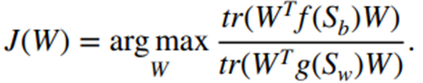
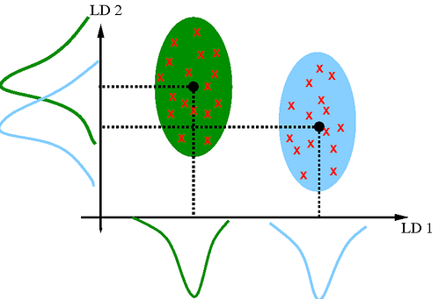
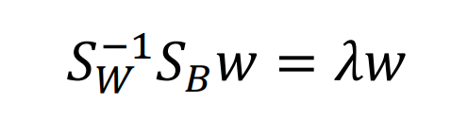
Discriminante lineal clásico
Si P>N SSS problem

Slide 3
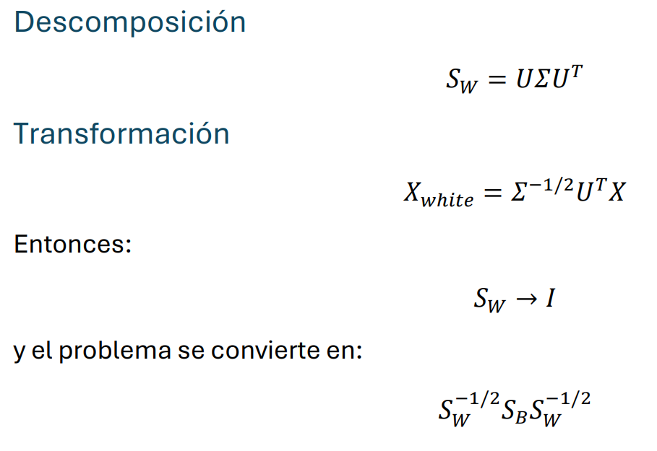
Discriminante lineal “mejorado”
Descomposición y blanqueamiento de SW
Estabilidad numérica frente a SSS problems

Slide 4
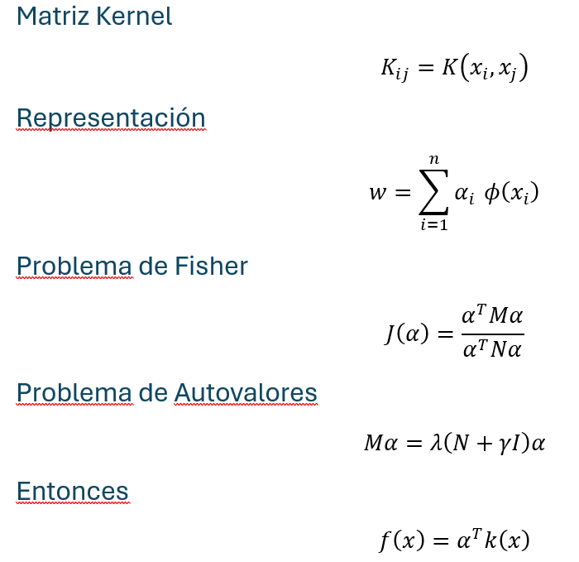
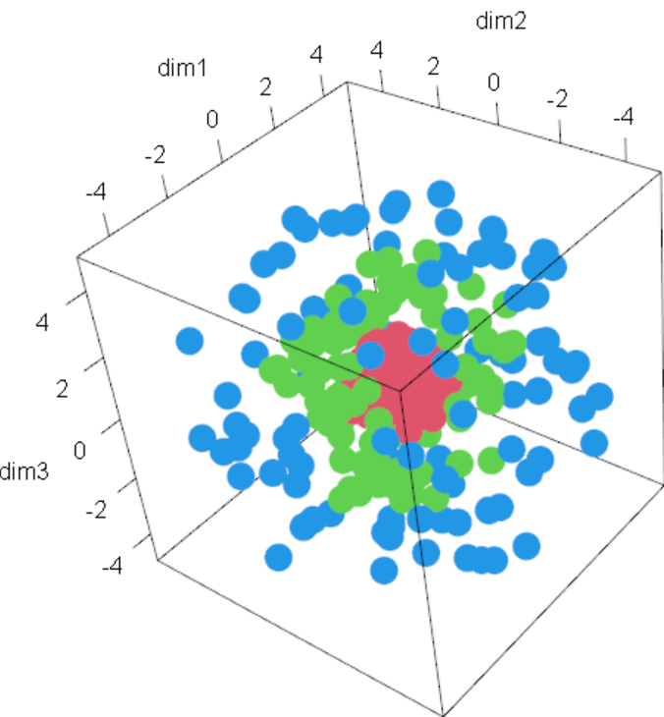
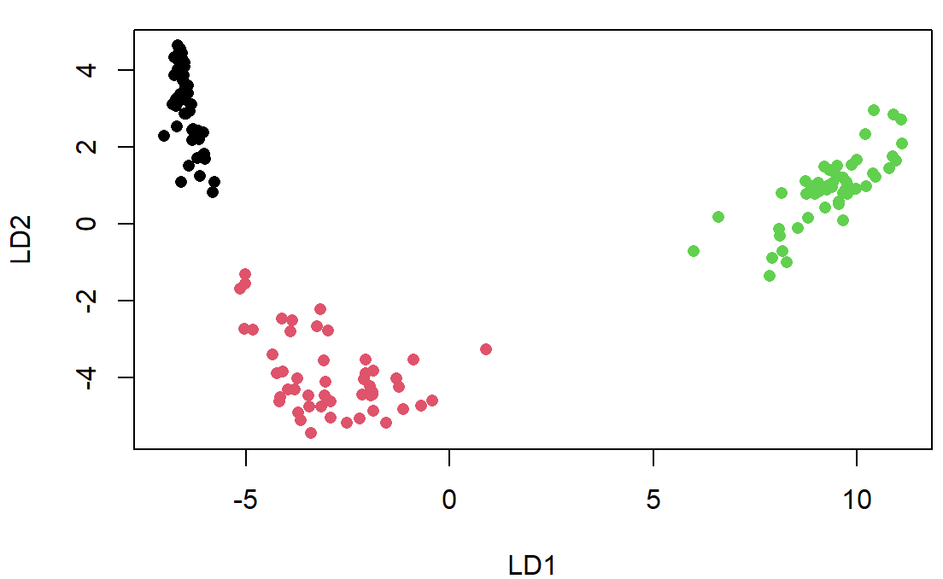
Kernel Fisher Discriminant Analysis
Estabilidad numérica frente a SSS problems

Slide 5
Batería de casos para simular (cebollas)
Case | Observations | Attributes | Atr. Pol. Exp. (2) | Class | Samples by class
1 | 150 | 3 | 9 | 3 | 50
2 | 150 | 10 | 65 | 3 | 50
3 | 15 | 3 | 9 | 3 | 5
4 | 15 | 10 | 65 | 3 | 5
5 | 15 | 15 | 135 | 3 | 5
6 | 15 | 17 | 170 | 3 | 5
 | More Observations than variables. Avoid SSS problems.
 | More Variables than observations in the espansion. Possible SSS problems.
 | More variables than observations. SSS problems guaranteed.

Slide 6
Batería de casos para simular
Obs. | X₁ | X₂
1
2
3
4
5
6
Obs. | X₁ | X₂ | X₁² | X₁X₂ | X₂²
1
2
3
4
5
6

Slide 7
Diagnósticos del LDA clásico
Case | Result | SW Range | No. Vars | Sw Condition | Complex Numbers
1 | OK | 9 | 9 | 25.25 | 1.1429e-16
2 | OK | 65 | 65 | 1271.8 | 1.4452e-15
3 | OK | 9 | 9 | 1385.8 | 6.0615e-15
4 | Sw singular | 12 | 65 | 2.88137E+21 | NA
5 | Sw singular | 12 | 135 | 2.53646E+19 | NA
6 | Sw singular | 12 | 170 | 2.24602E+20 | NA

Slide 8
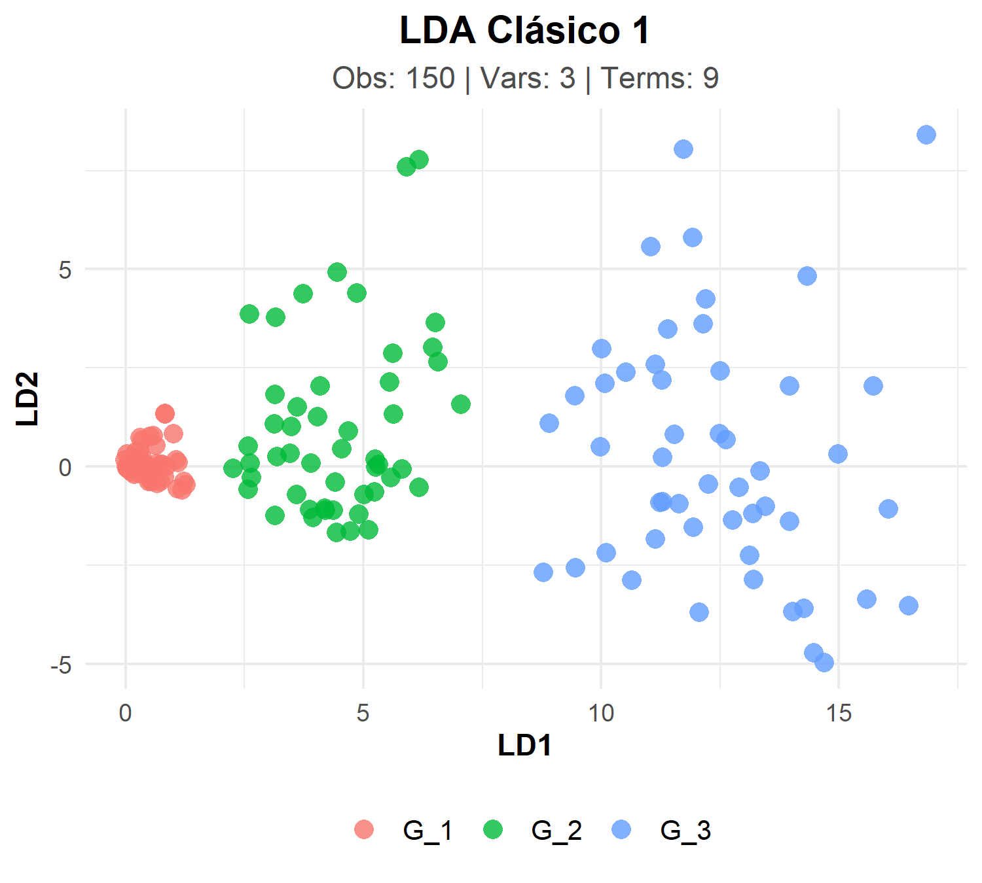
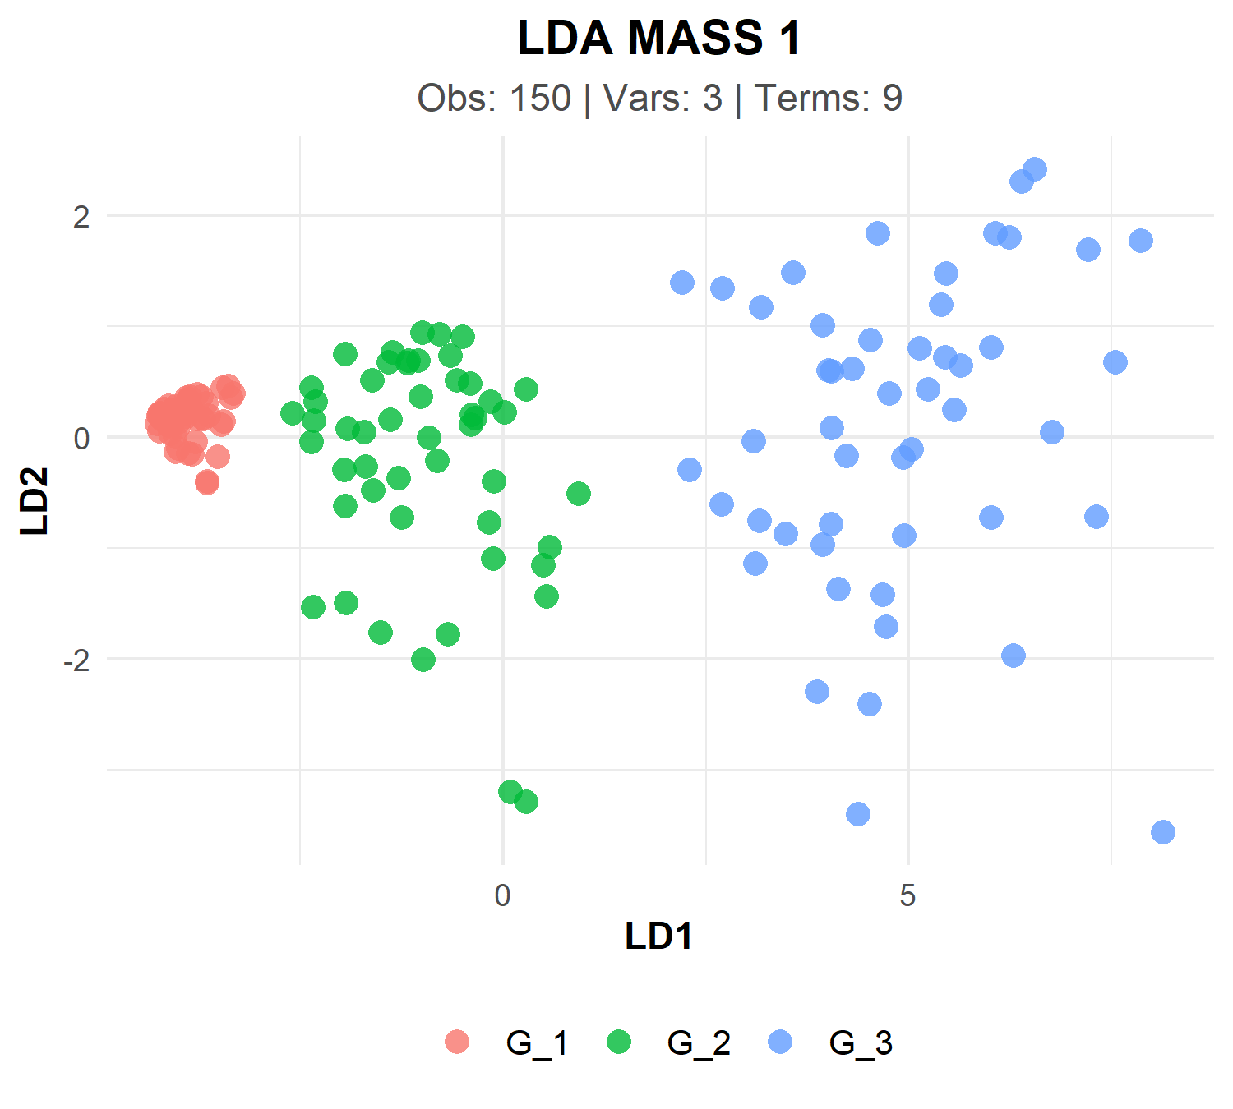
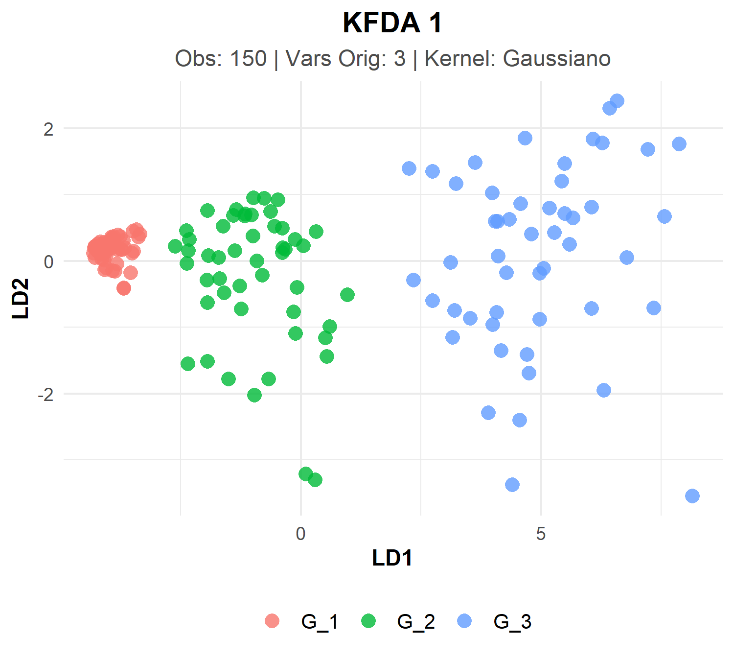
Comparativa entre LDA y LDA mejorado y KFDA

Slide 9
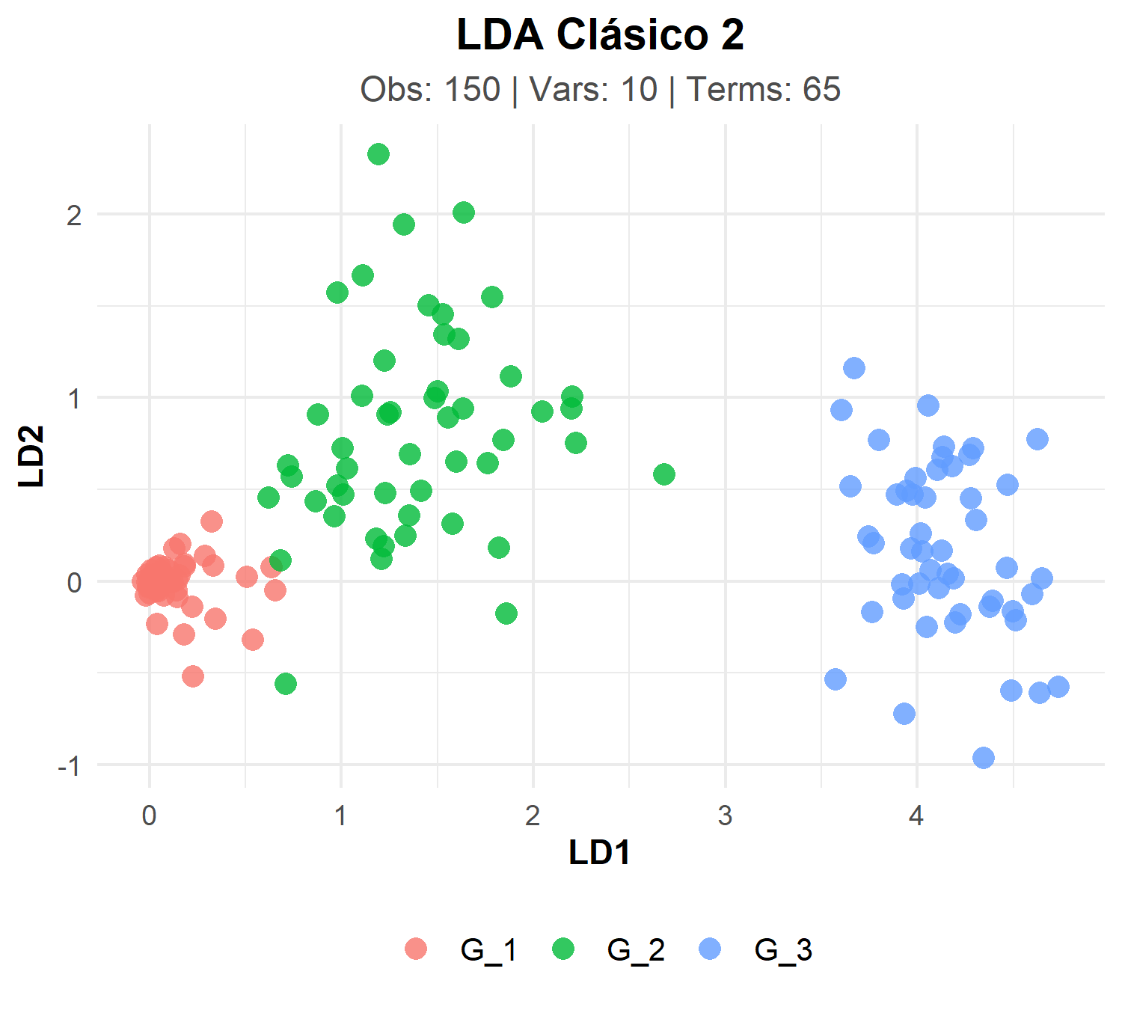
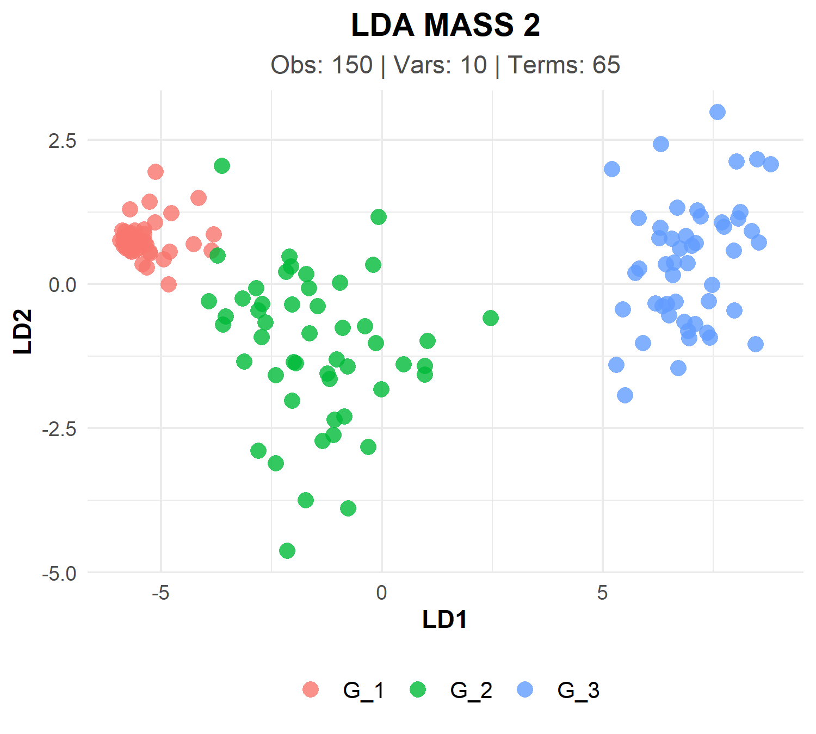
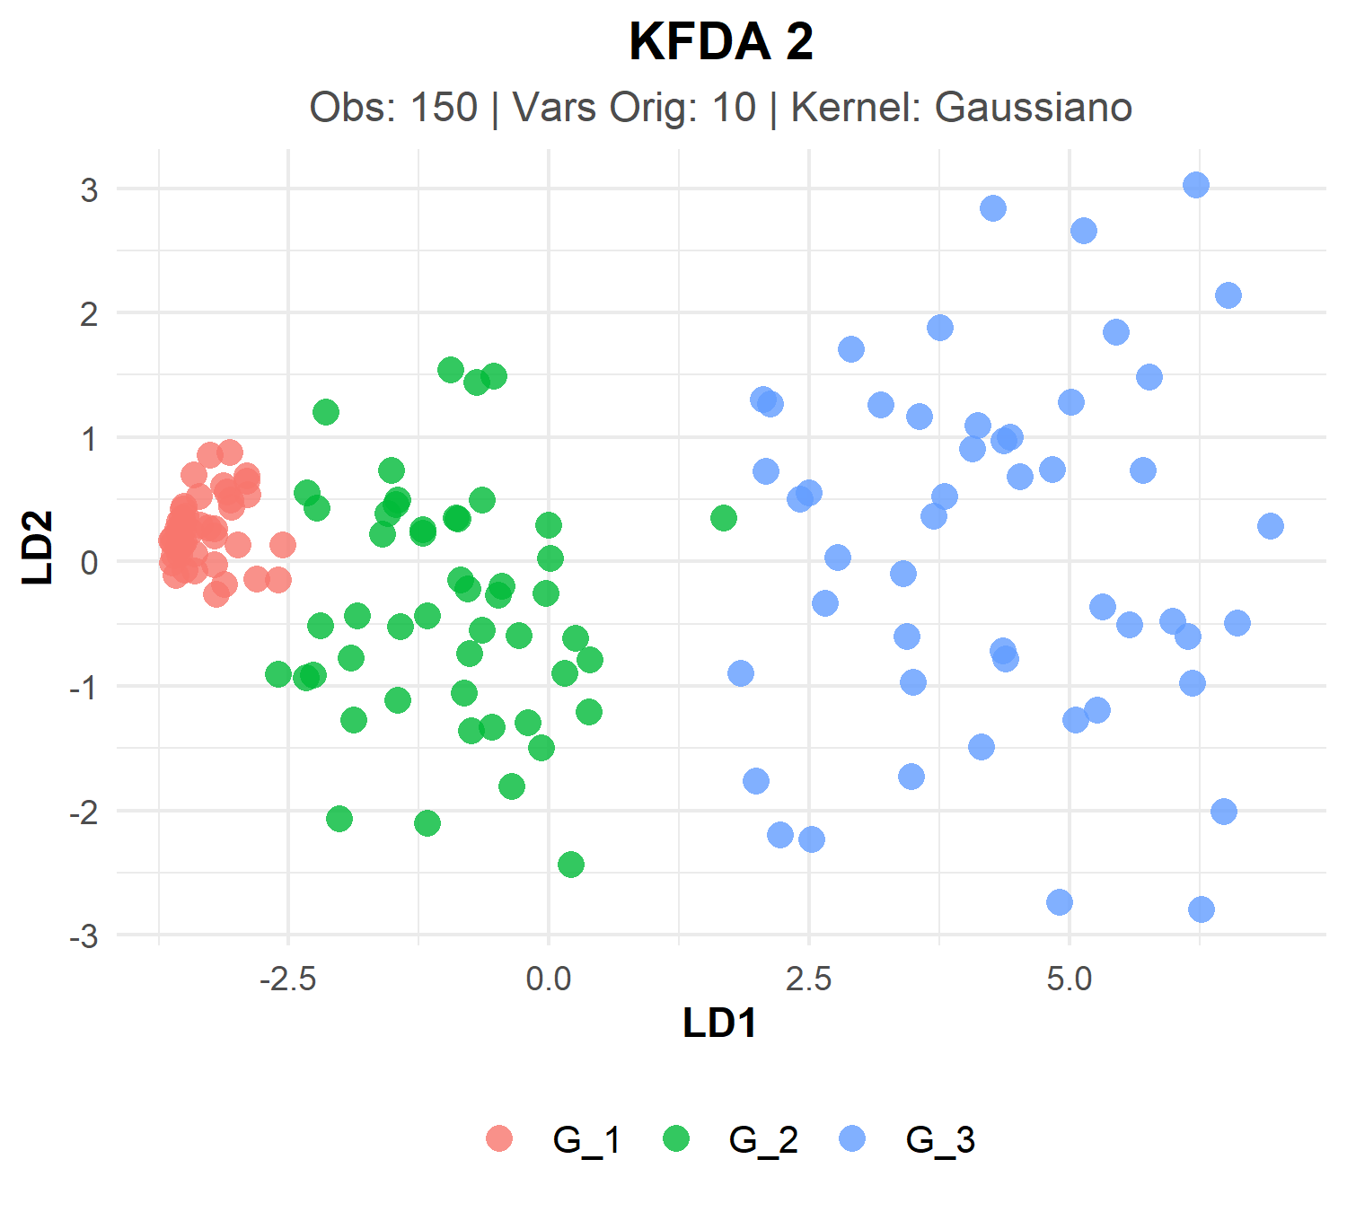
Comparativa entre LDA y LDA mejorado y KFDA

Slide 10
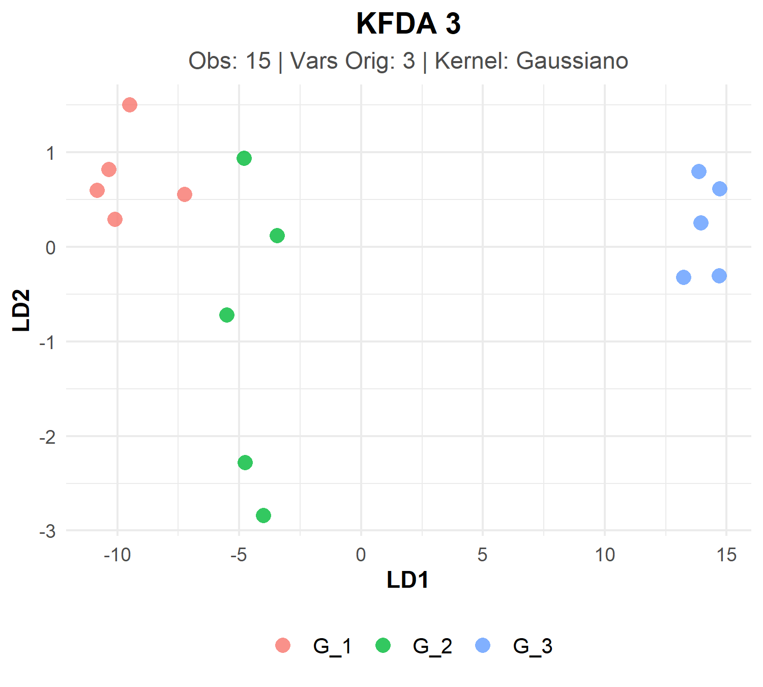
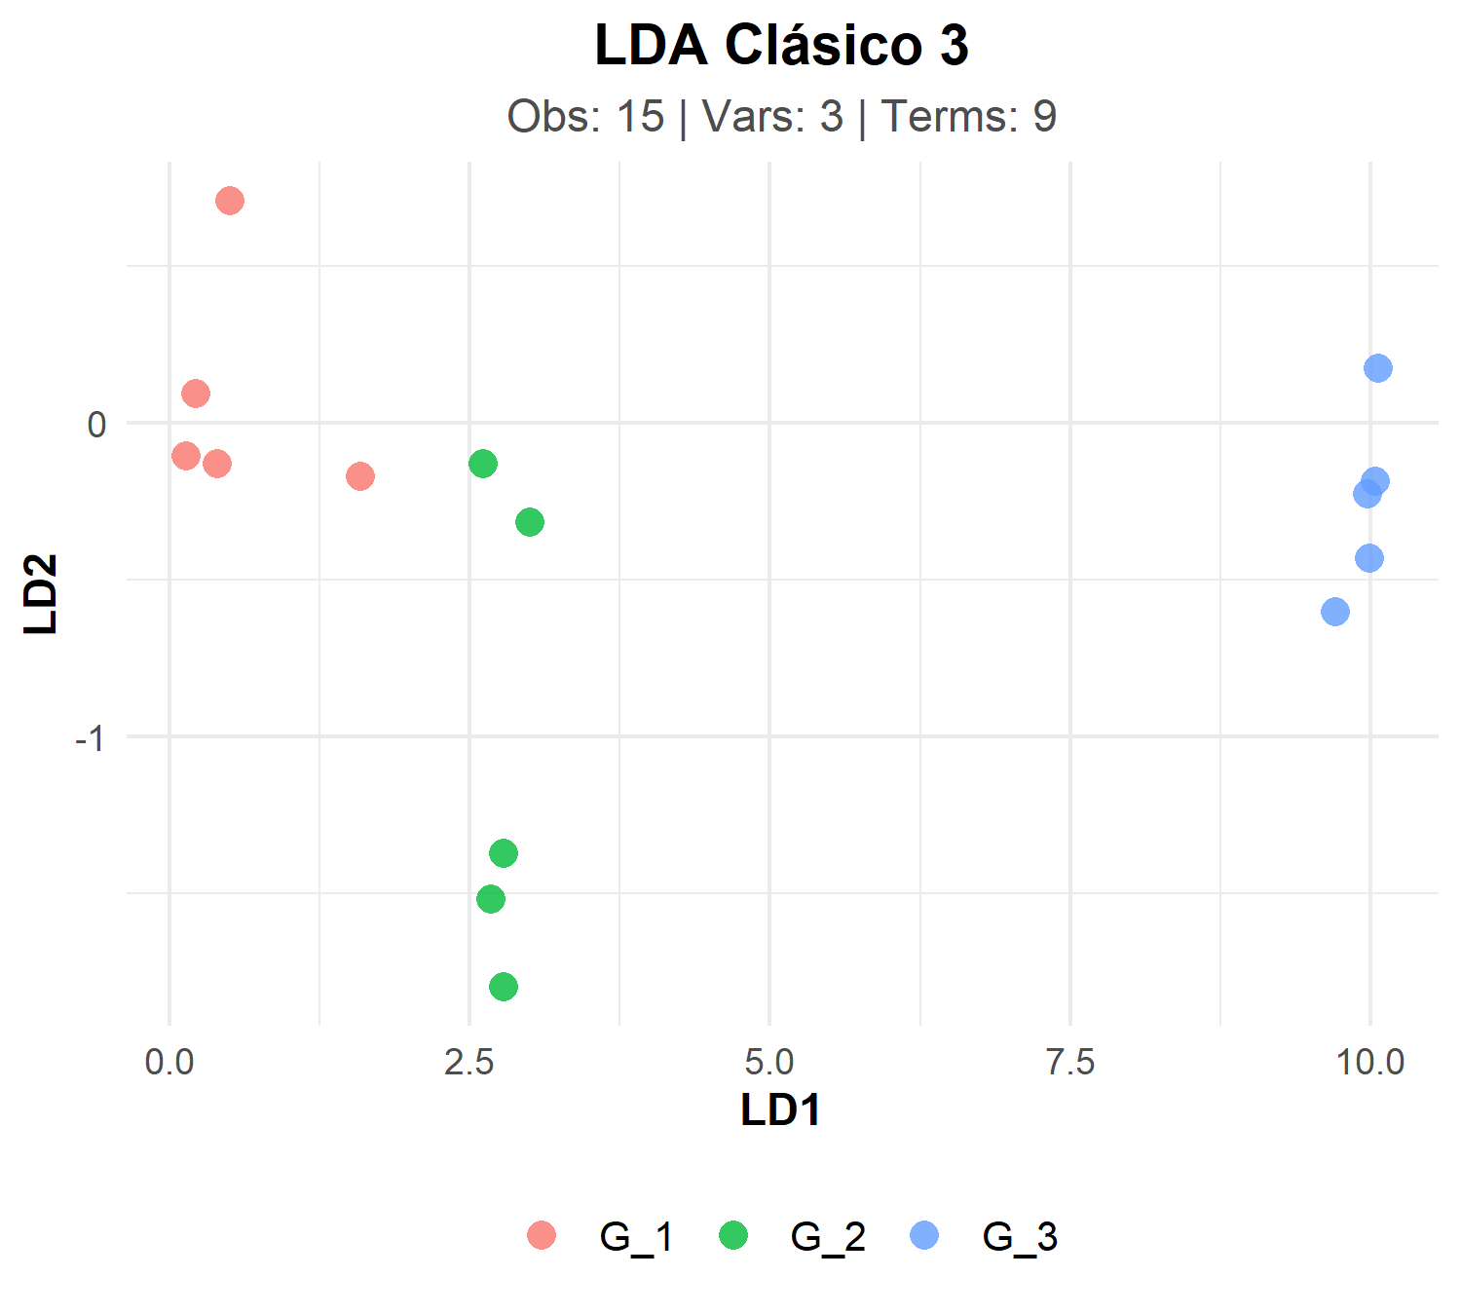
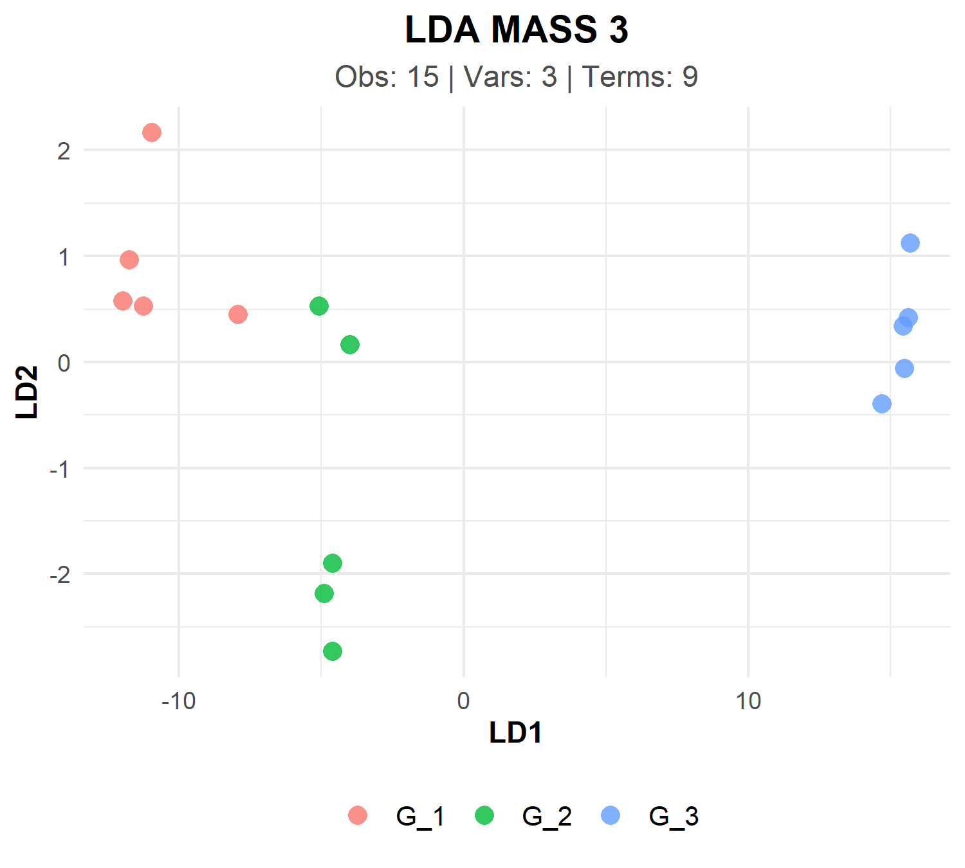
Comparativa entre LDA y LDA mejorado y KFDA

Slide 11
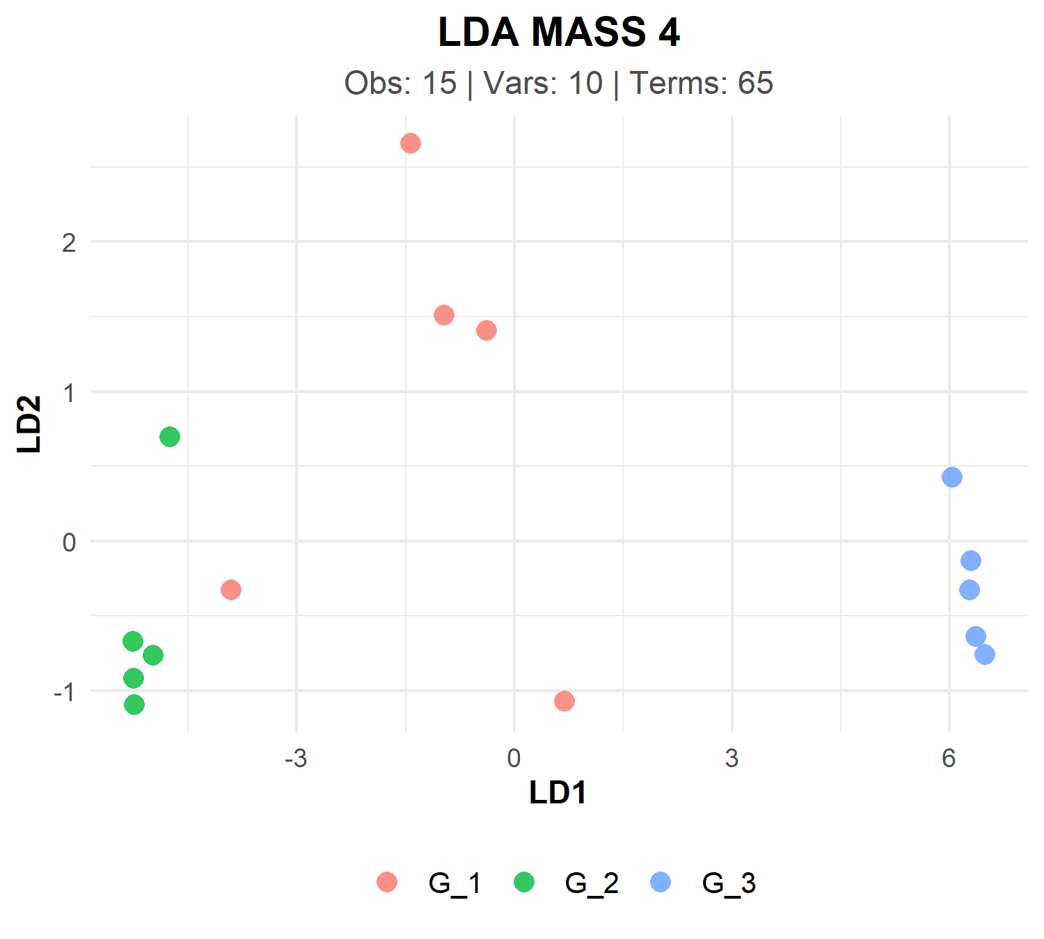
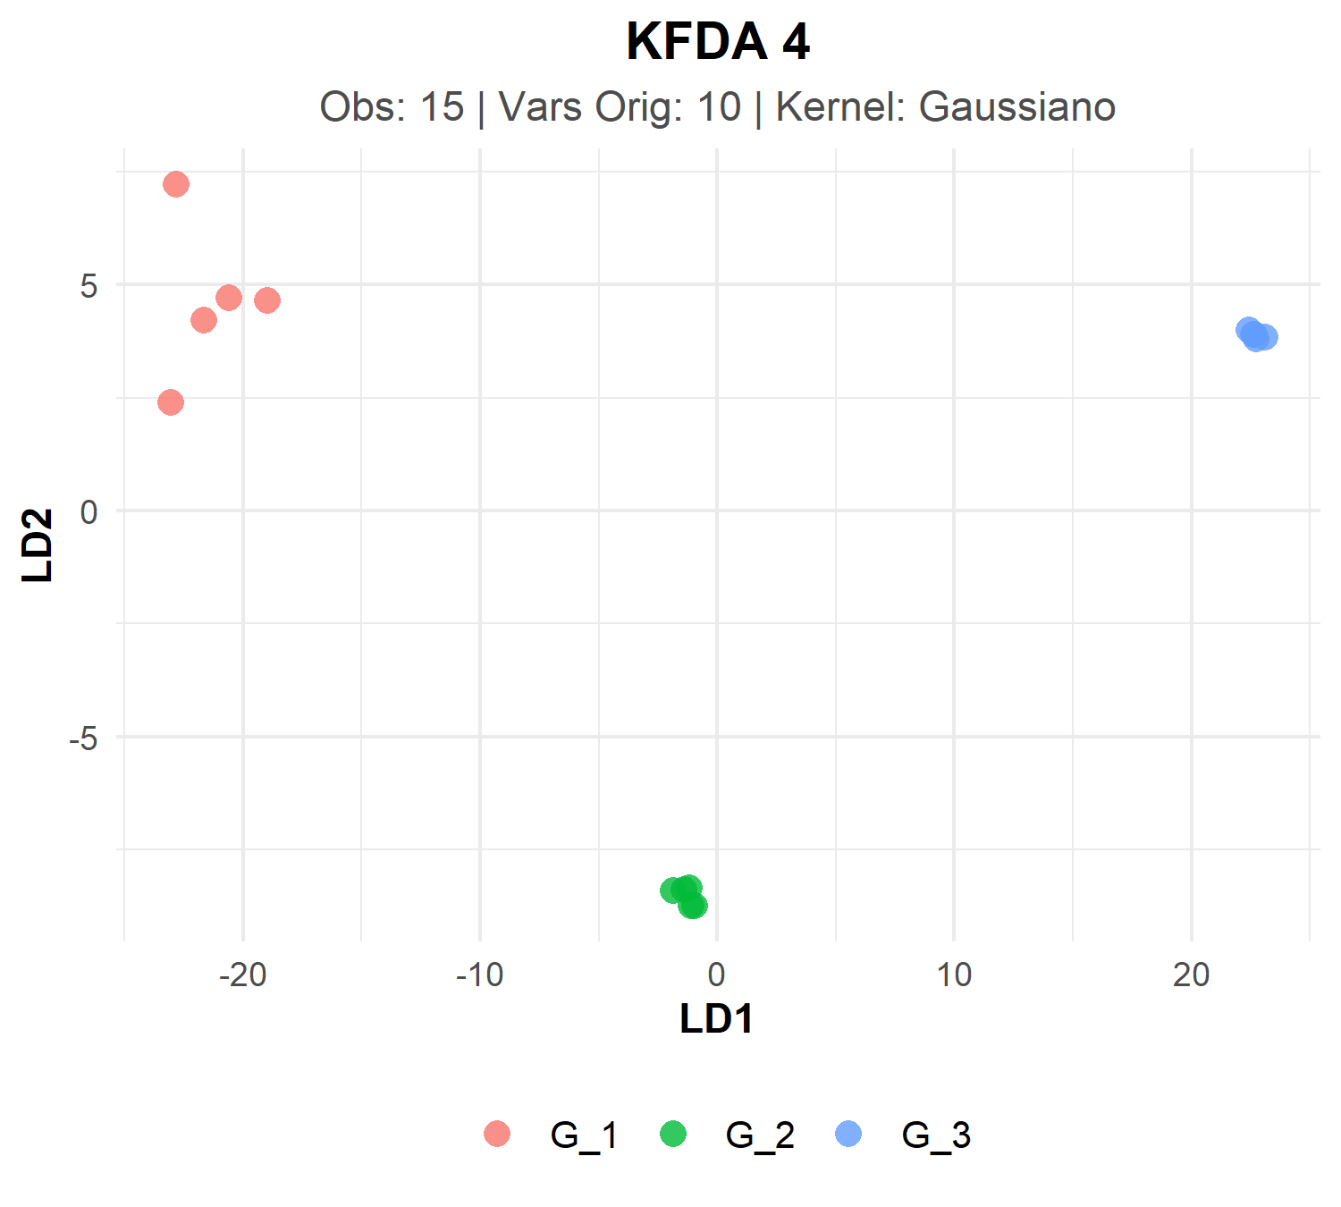
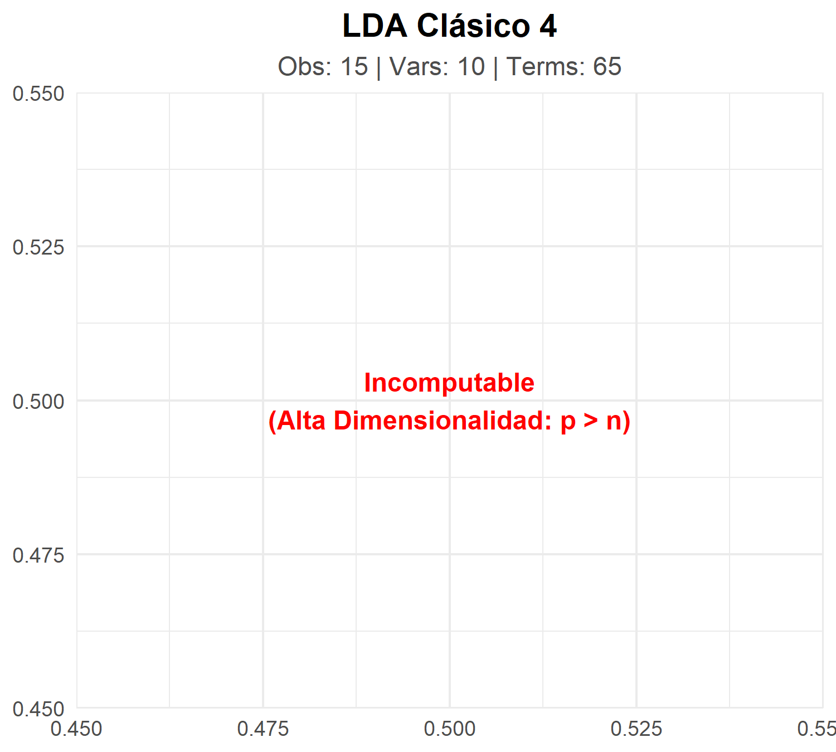
Comparativa entre LDA y LDA mejorado y KFDA

Slide 12
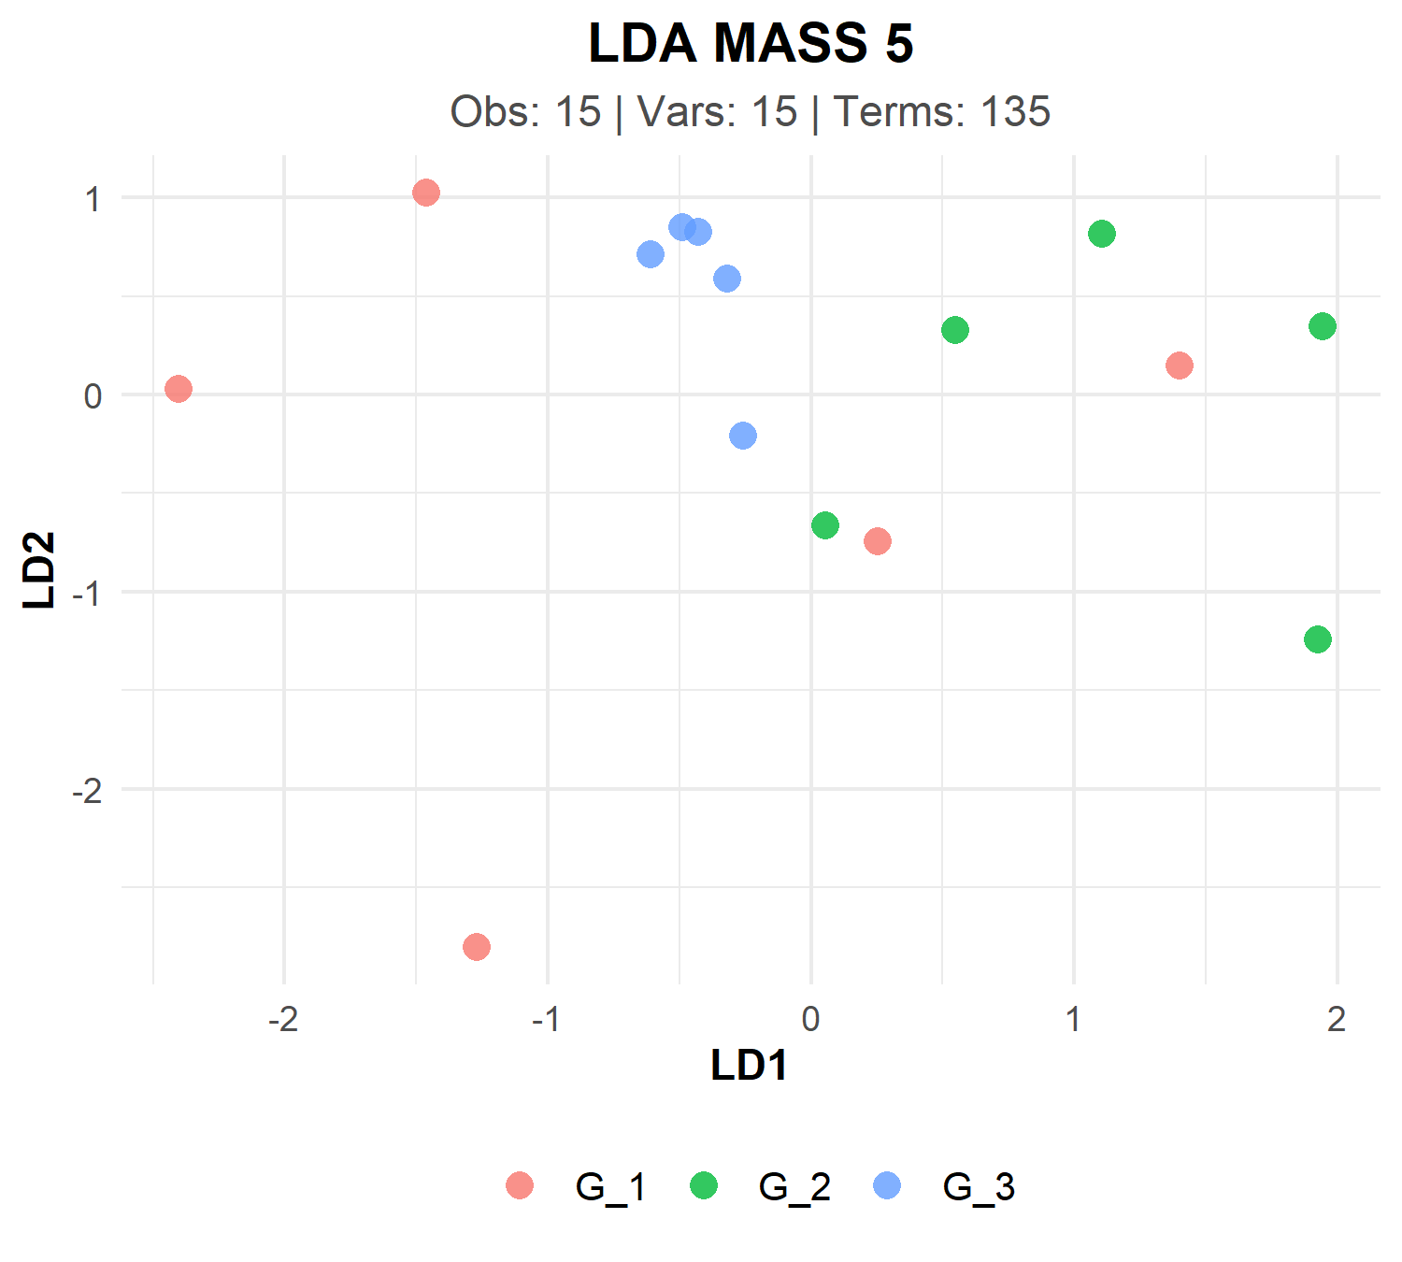
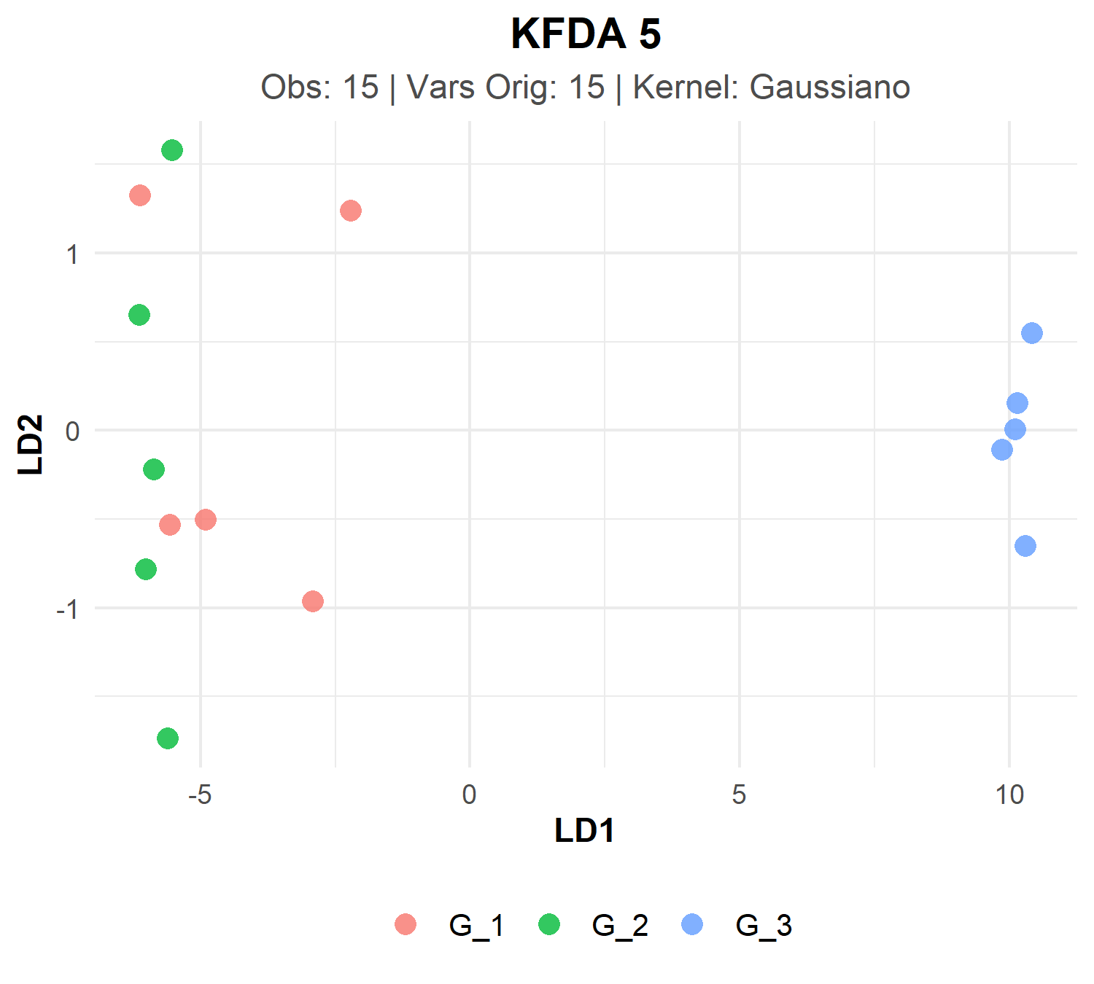

Comparativa entre LDA y LDA mejorado y KFDA

Slide 13

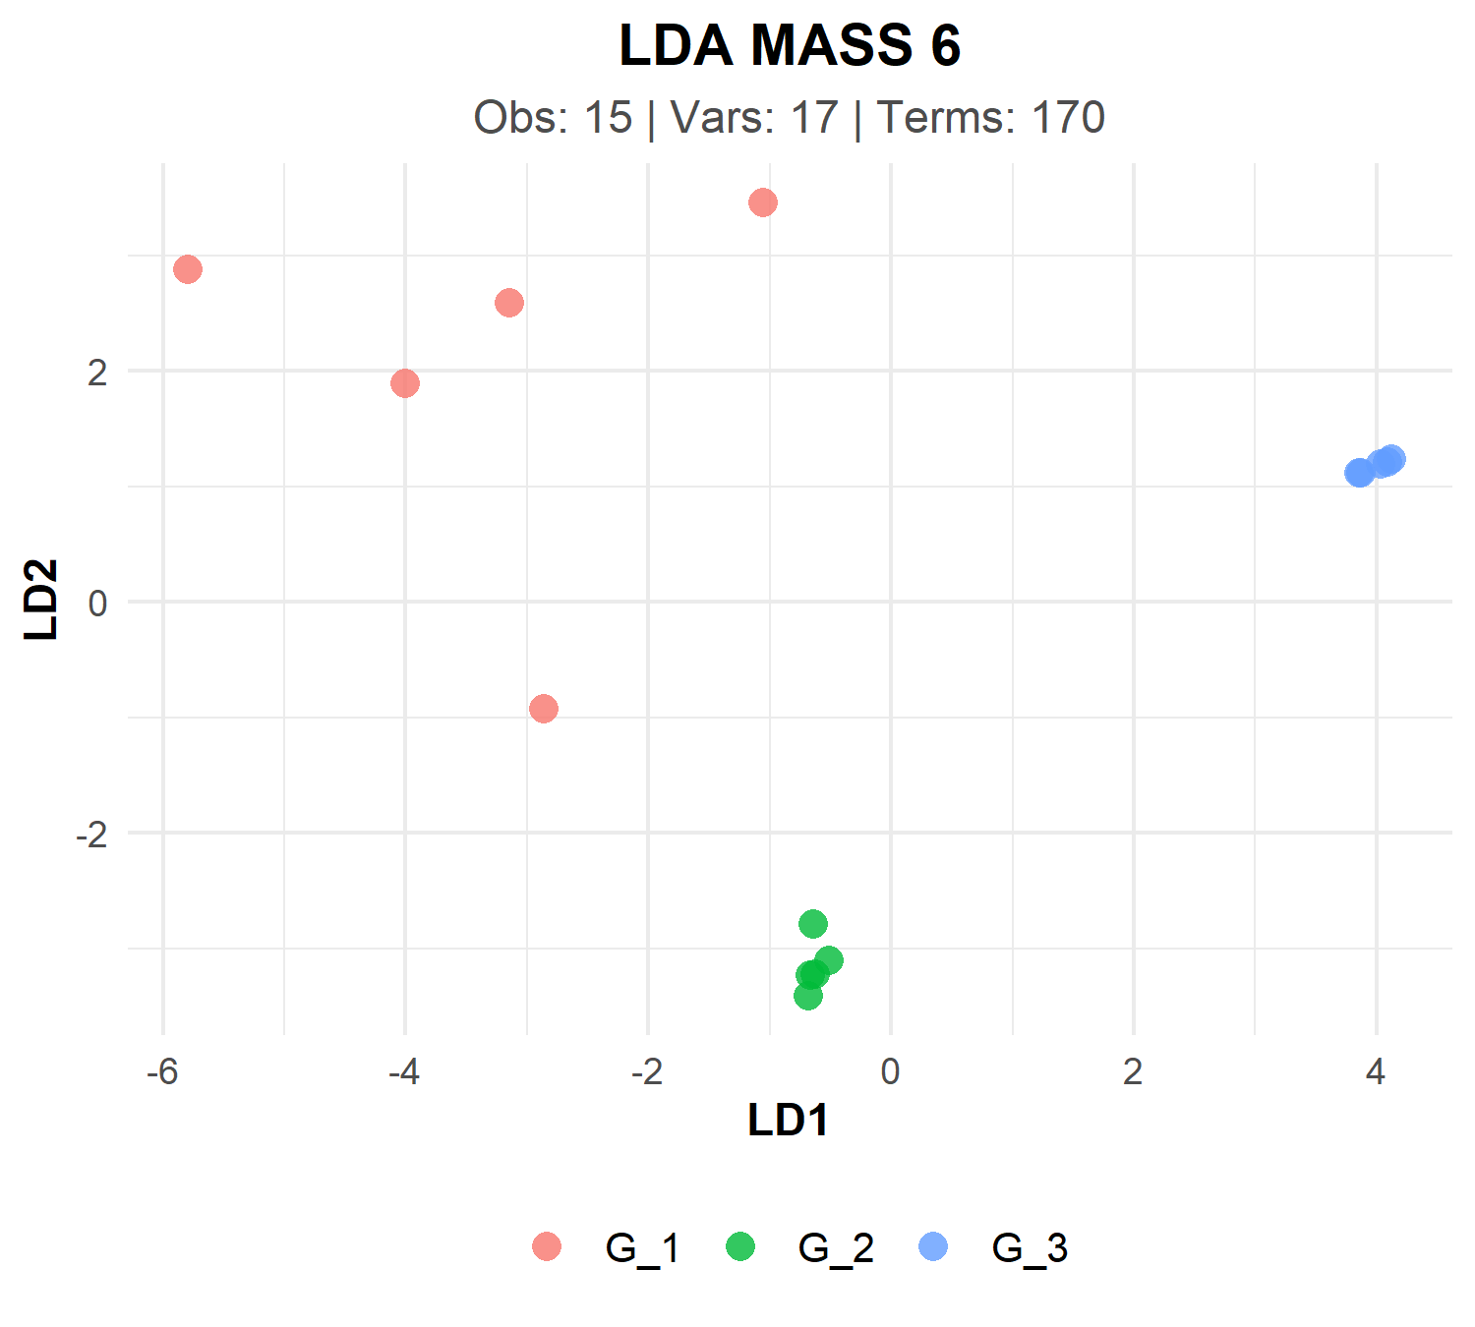
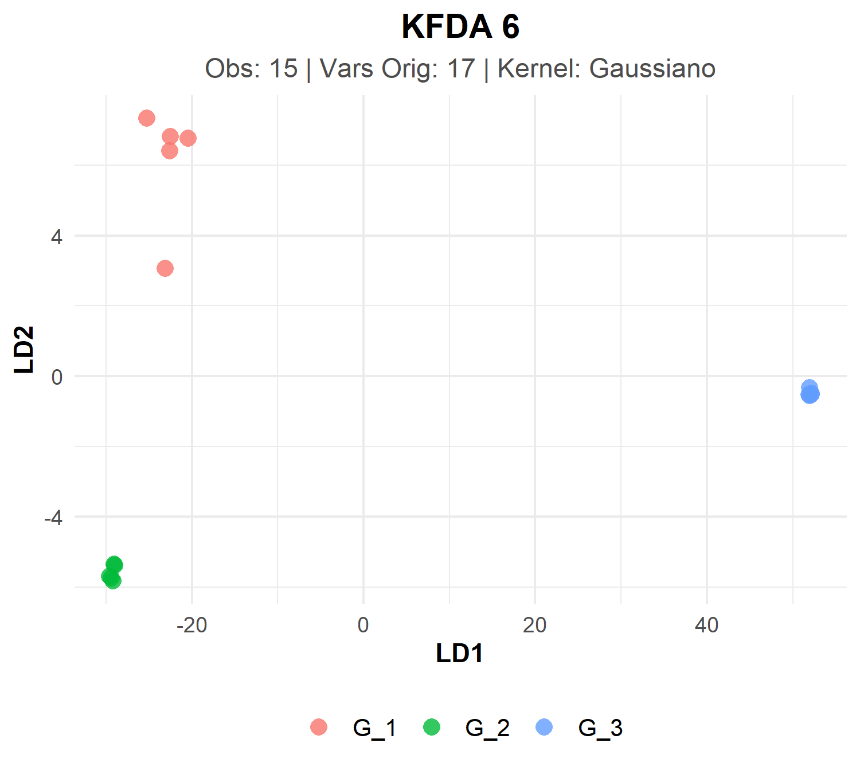
Comparativa entre LDA y LDA mejorado y KFDA

Slide 14
Modelos para evaluar los conjuntos
Método | Tipo de modelo | No linealidad | Visualización
LDA-M | Estadístico | Linear | Sí
QDA | Estadístico | Quadratic | No
KFDA | Basado en Kernell | Espacio de Hilbert (Radial Basis) | Sí
SVM (Poly 2) | Basado en Kernell | Espacio de Hilbert (Grado 2) | No
SVM (Poly 3) | Basado en Kernell | Espacio de Hilbert (Grado 3) | No
SVM (RBF) | Basado en Kernell | Espacio de Hilbert (Radial Basis) | No
GNLPDA (Propuesto) | Estocastico | No lineal | Sí

Slide 15
Conjuntos de datos a evaluar
Conjunto | Muestras | Variables | Clases
iris | 150 | 4 | 3
penguins | 342 | 4 | 3
pimadiabetes | 768 | 8 | 2
wines | 178 | 13 | 3
Cebolla3D | 300 | 3 | 3
Cebolla10D | 300 | 10 | 3
Cebolla20D | 300 | 20 | 3
Breast Cancer (WDBC) | 569 | 30 | 2
Ionosphere | 351 | 34 | 2

Slide 16
Metodología de evaluación estadística
• Partición de datos: 30 divisiones aleatorias con semillas fijas y replicables independientes (70% entrenamiento, 30% prueba).
• Comparación justa: Se evalúan los modelos con las mismas particiones en cada iteración.
• Métrica de evaluación: Accuracy calculado en el conjunto de prueba para las 30 ejecuciones.
• Análisis global: Prueba de Friedman para detectar diferencias significativas entre algoritmos.
• Comparación por pares: Prueba post-hoc de Nemenyi para identificar qué métodos presentan diferencias significativas.

Slide 17
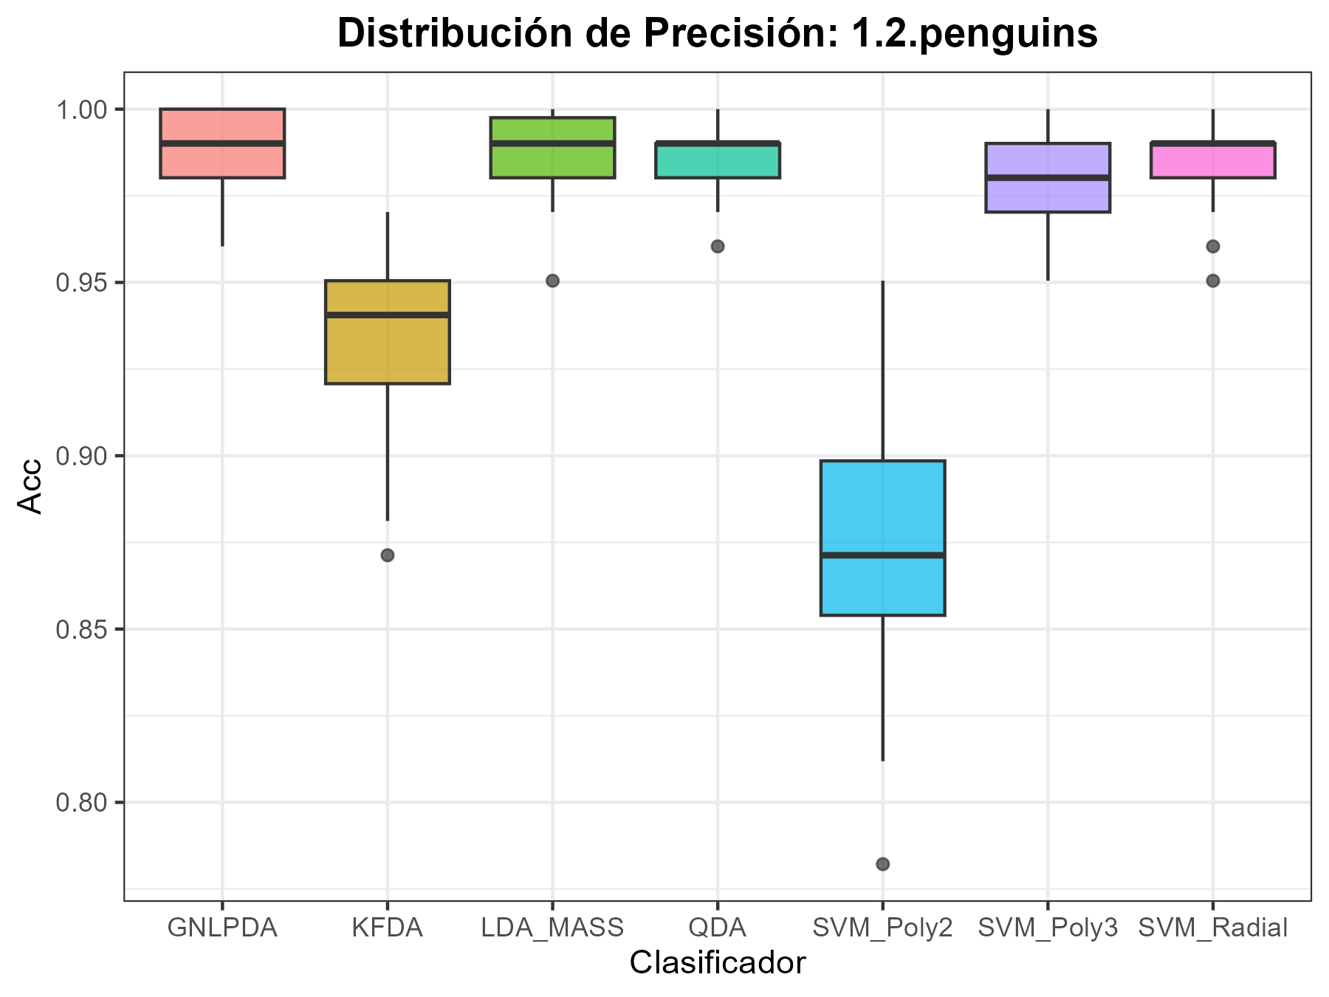
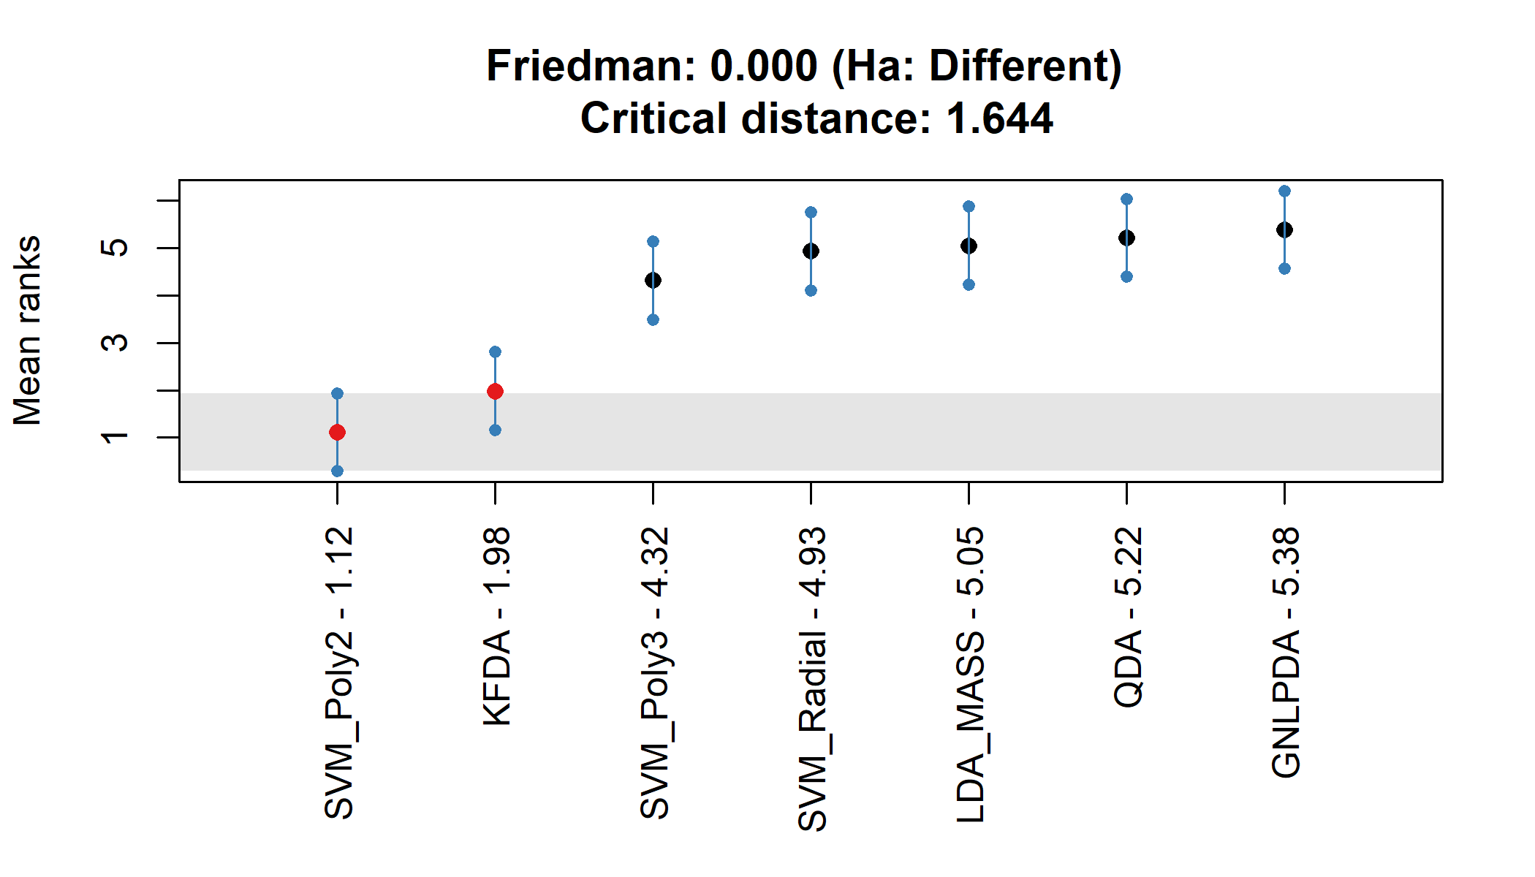
Resultados estadísticos preliminares

Slide 18
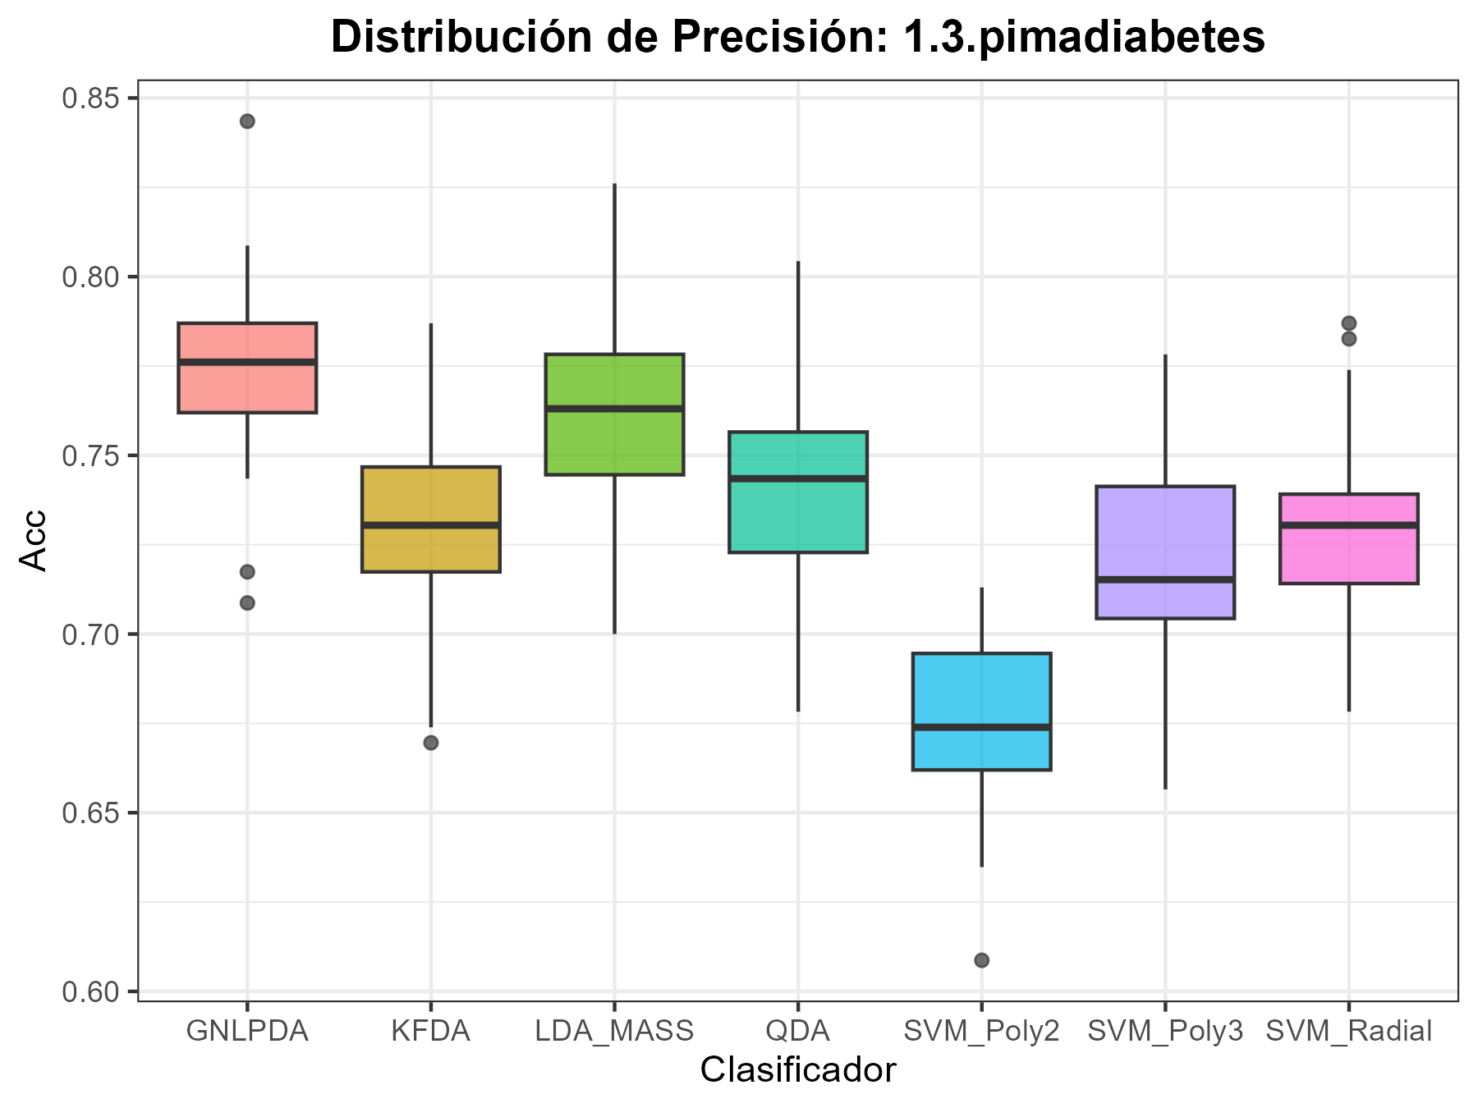
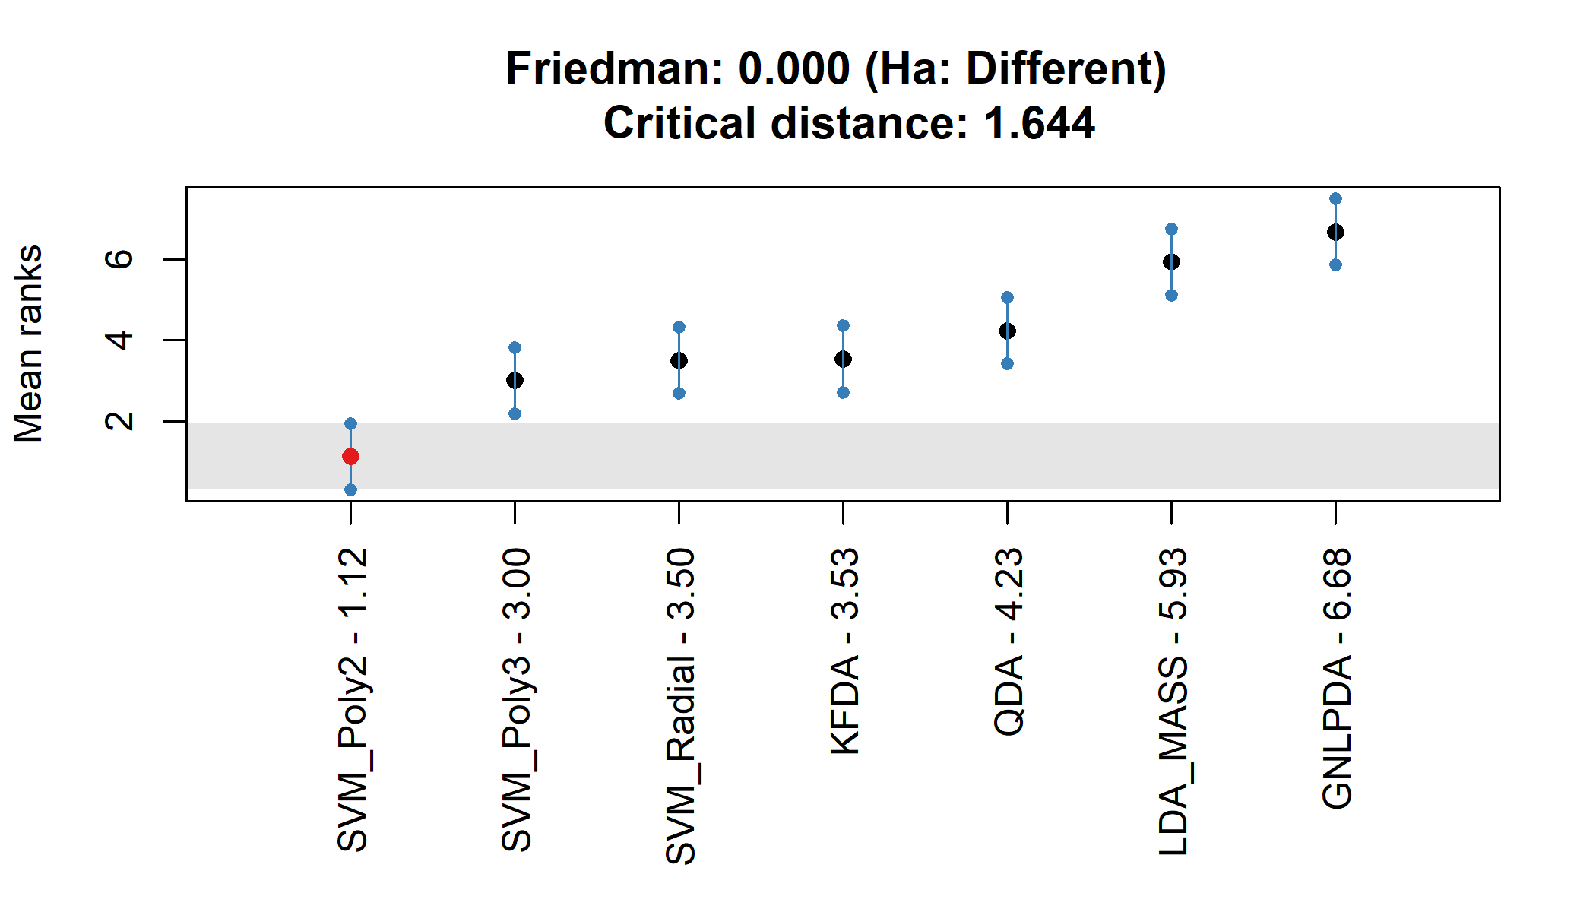
Resultados estadísticos preliminares

Slide 19
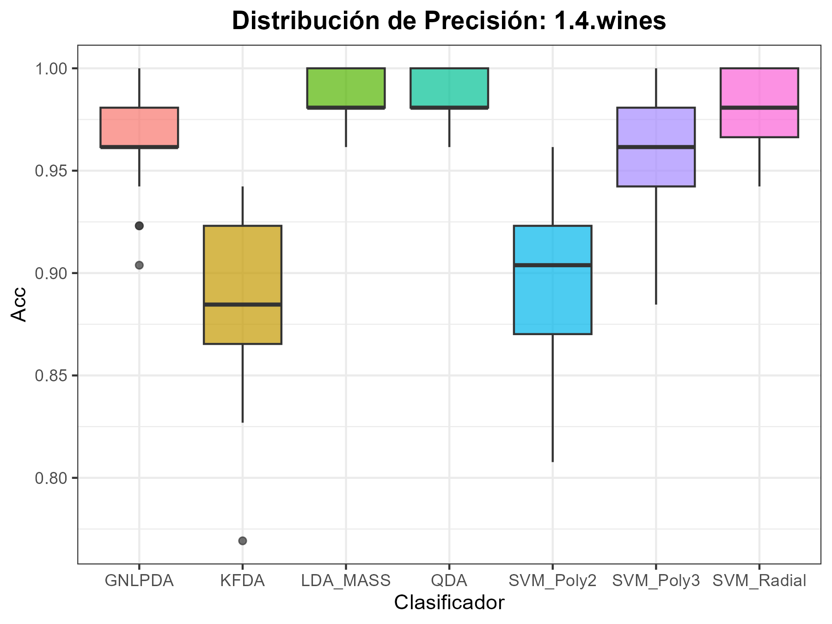
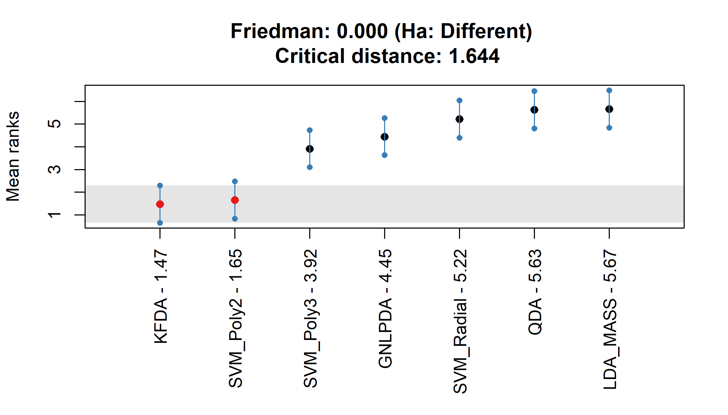
Resultados estadísticos preliminares

Slide 20
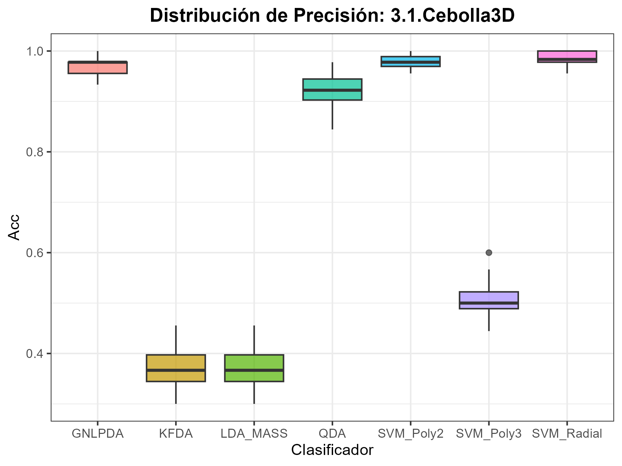
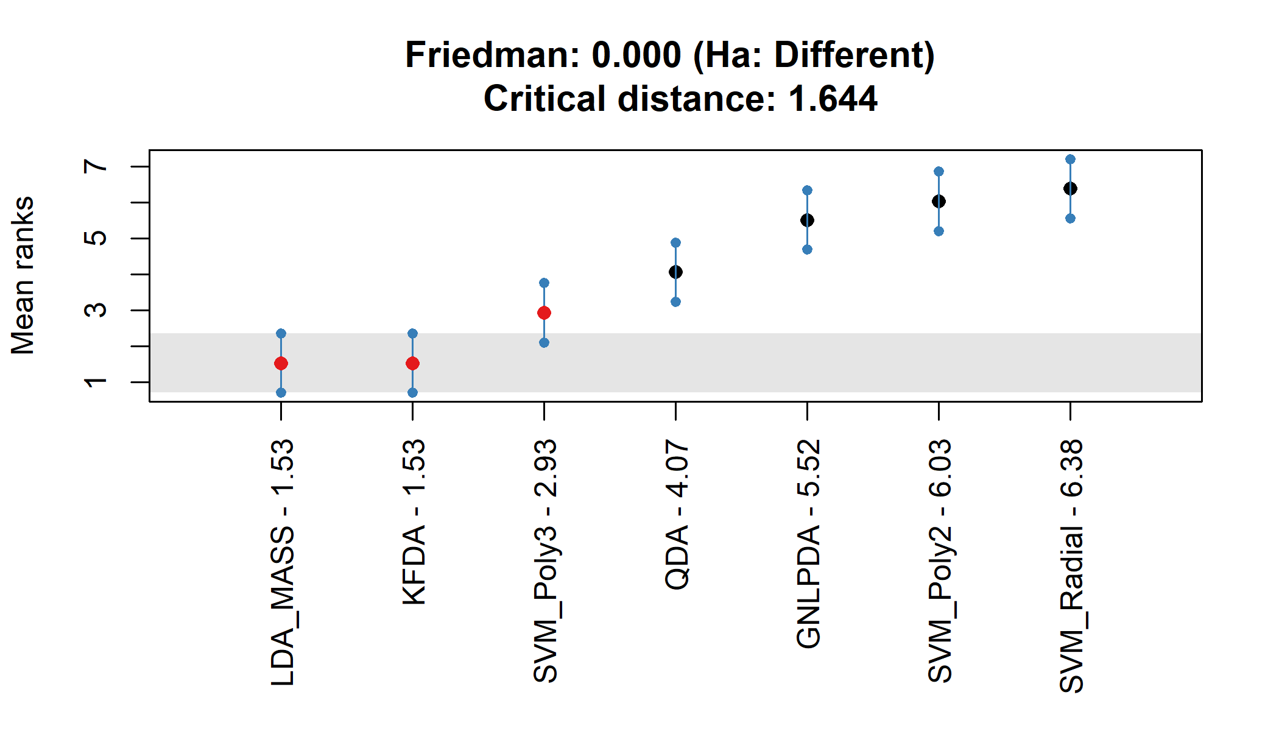
Resultados estadísticos preliminares

Slide 21
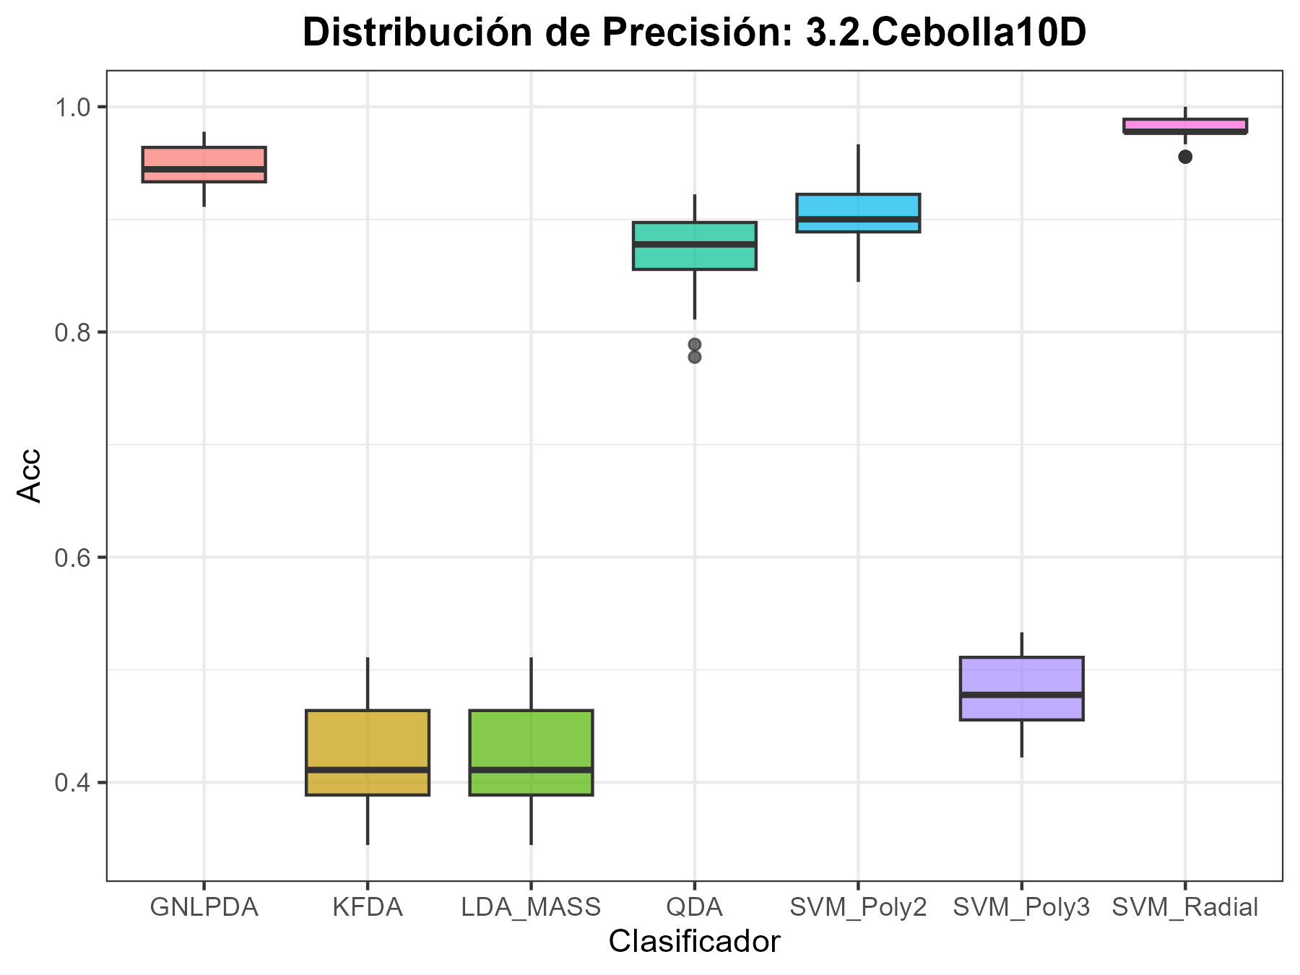
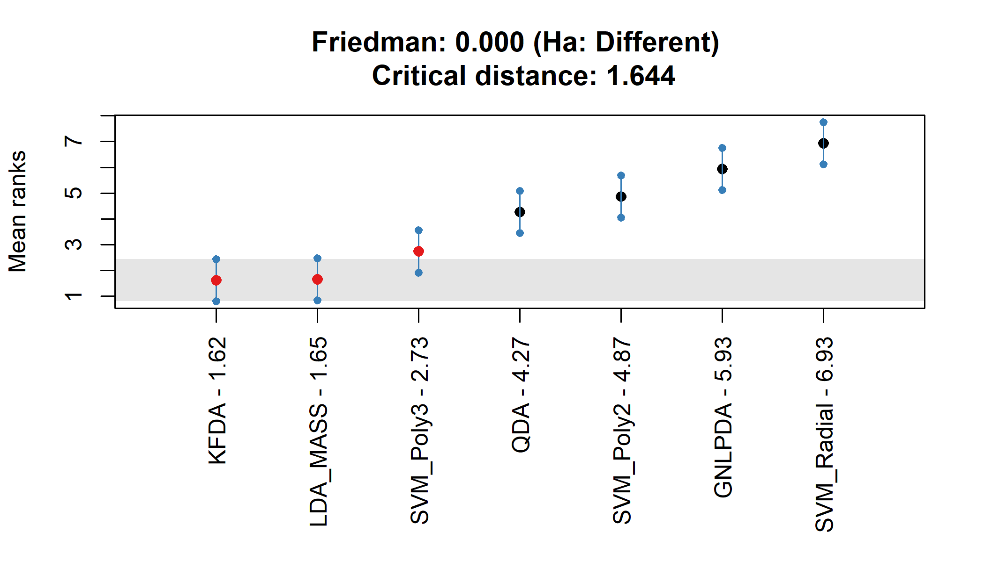
Resultados estadísticos preliminares

Slide 22
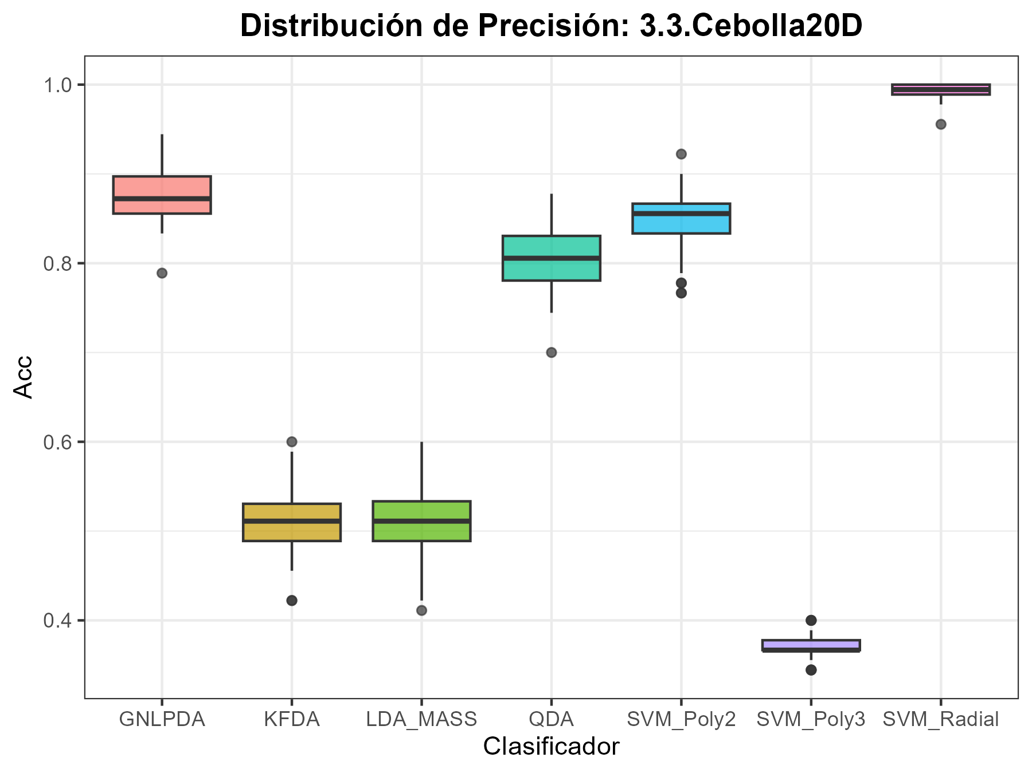
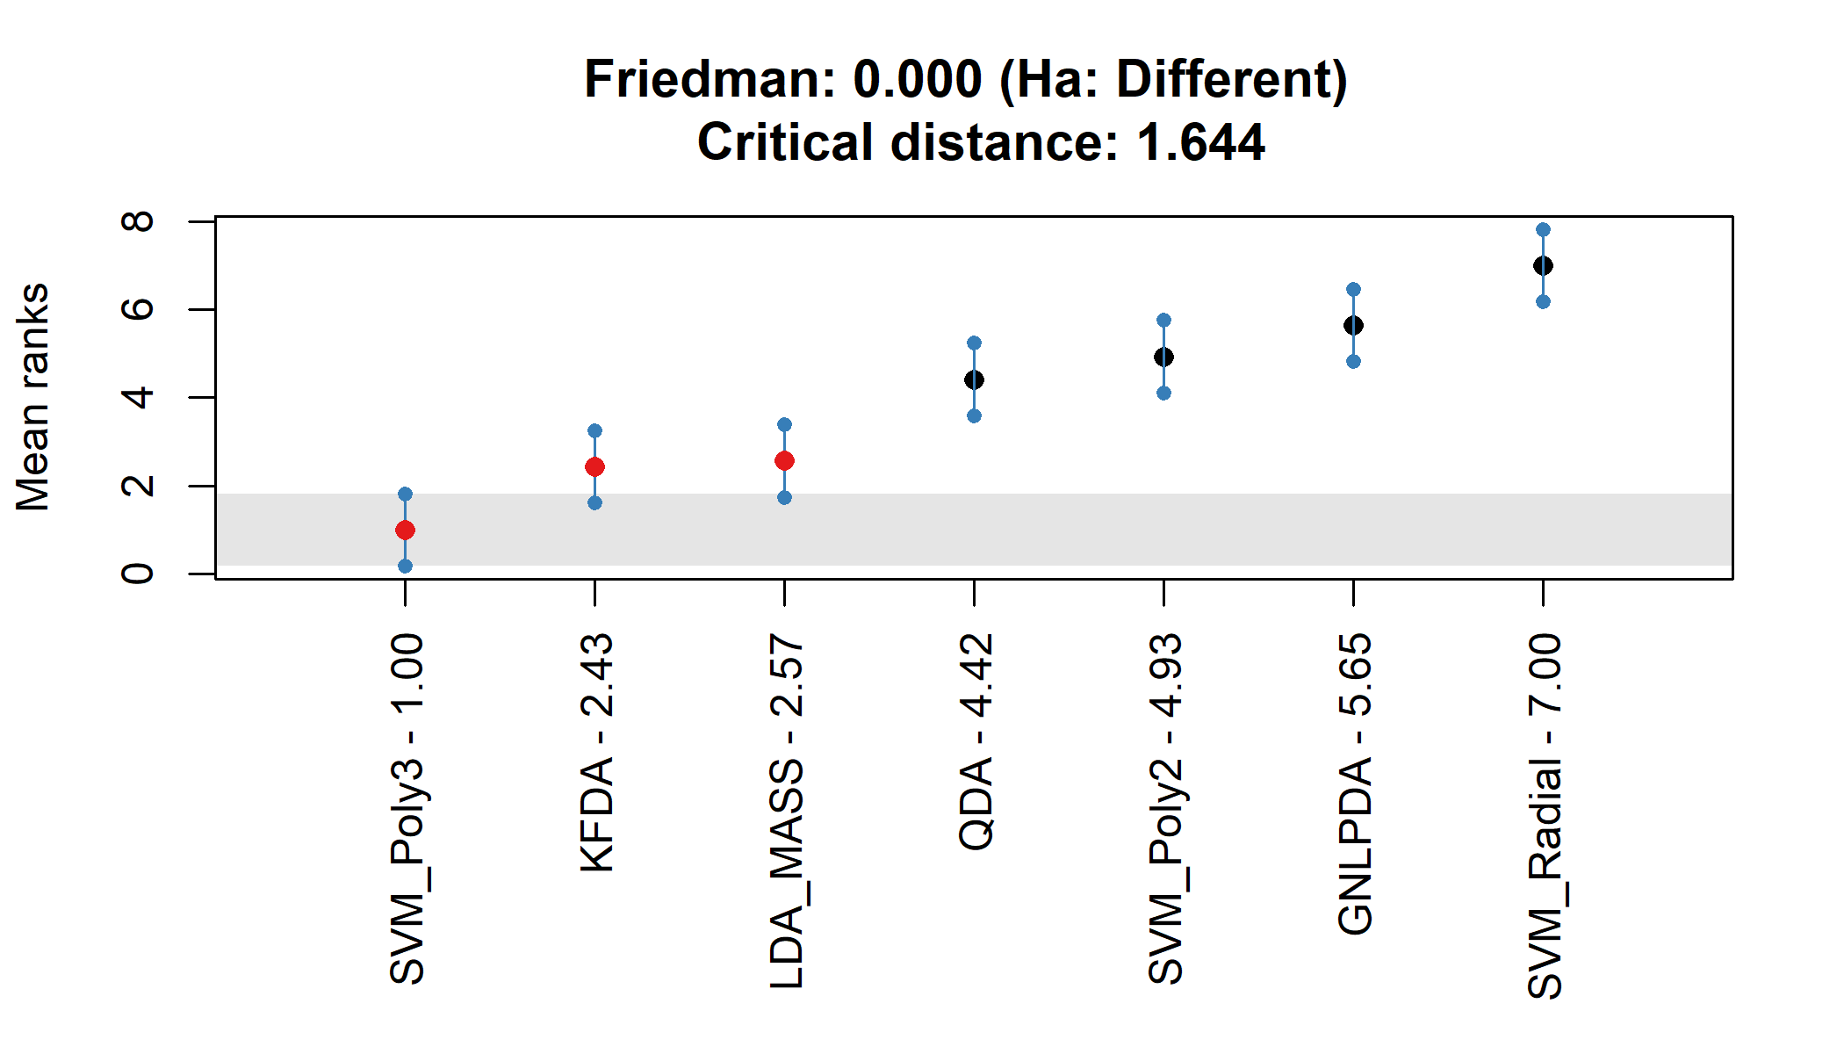
Resultados estadísticos preliminares

Slide 23
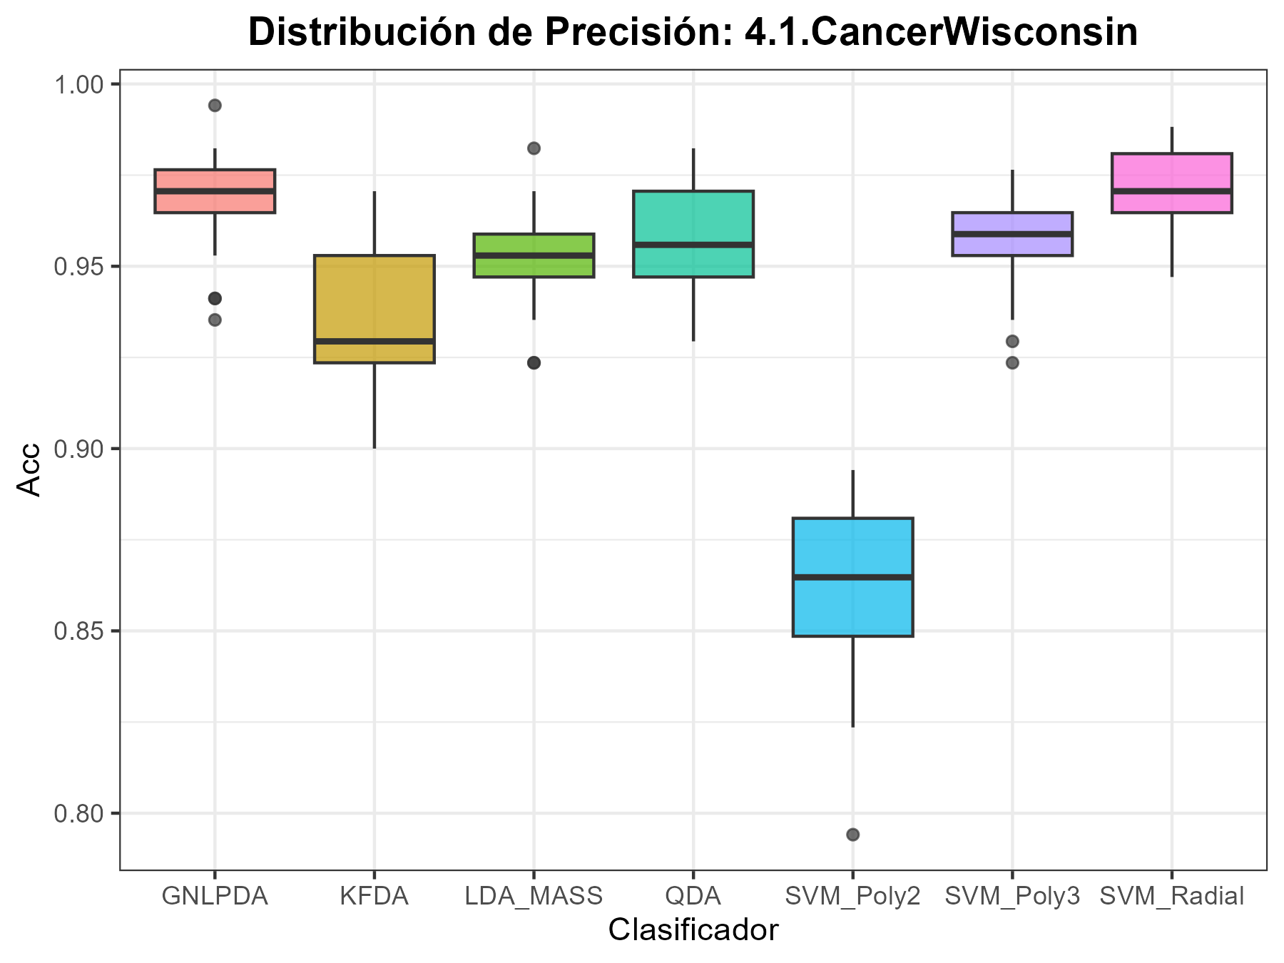
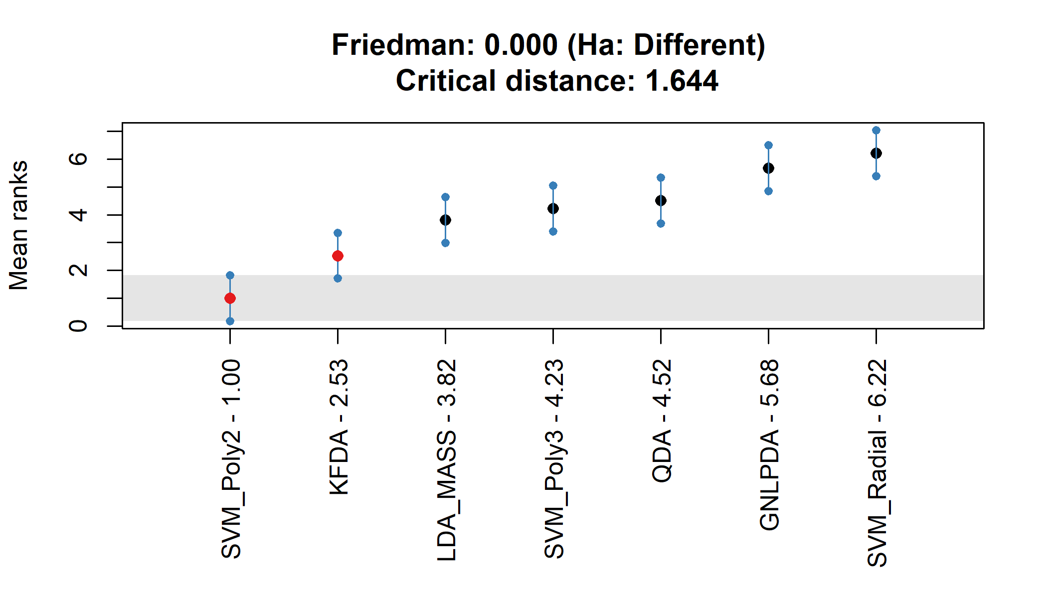
Resultados estadísticos preliminares

Slide 24
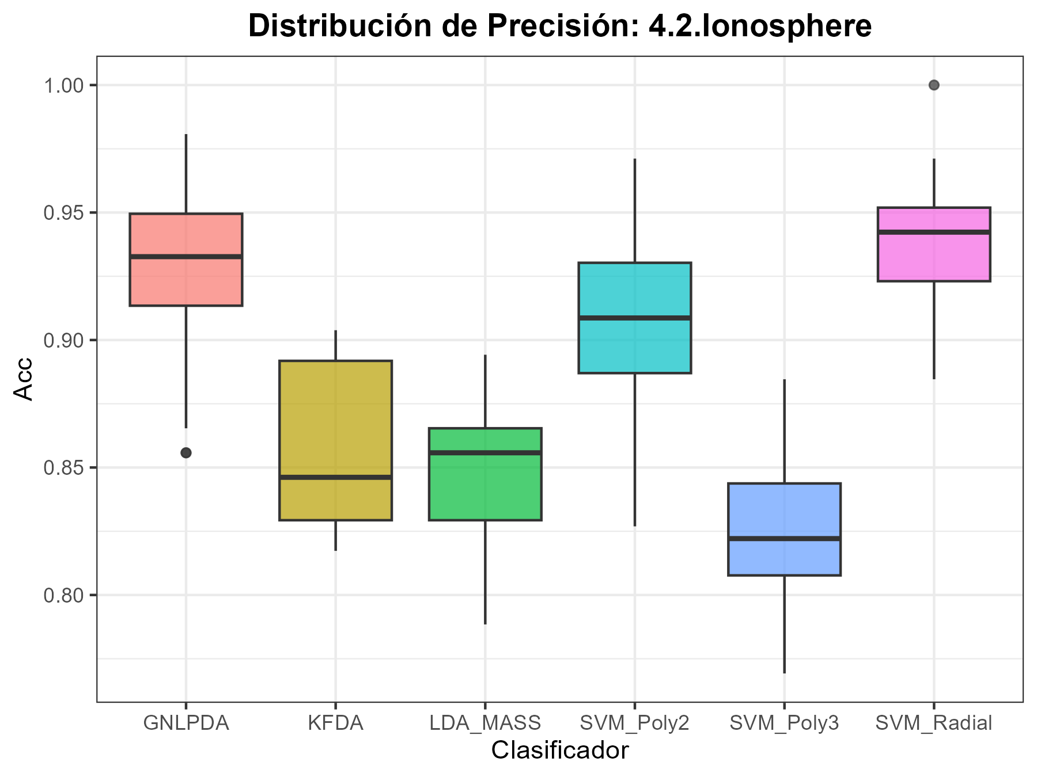
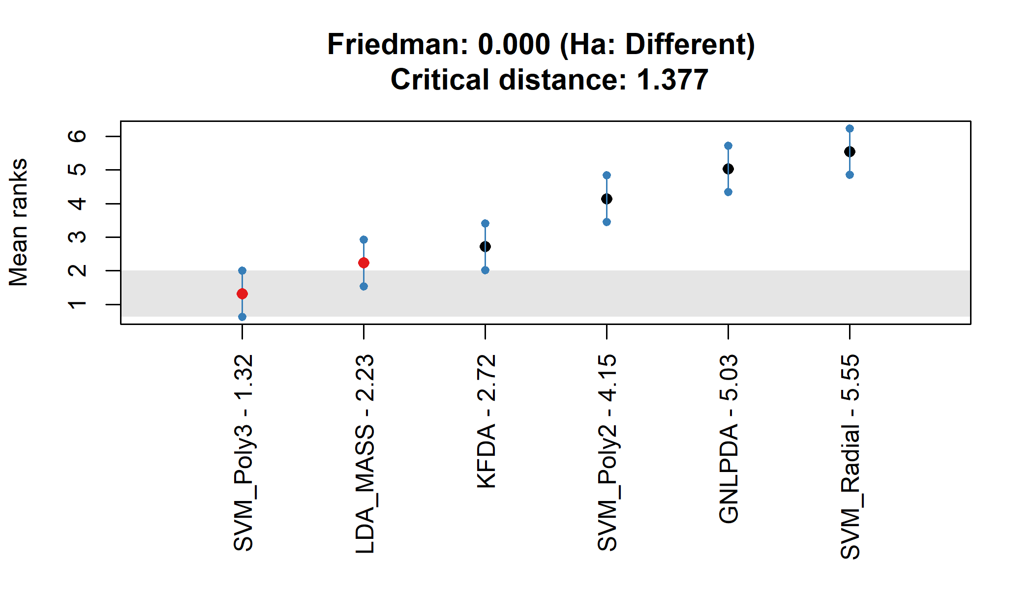
Resultados estadísticos preliminares

